Slide 1
Individuelle Schwerpunktsetzung
1AK/1BK/2AK – Schuljahr 2019/20

Slide 2
BEWEGUNG UND SPORT

Slide 3
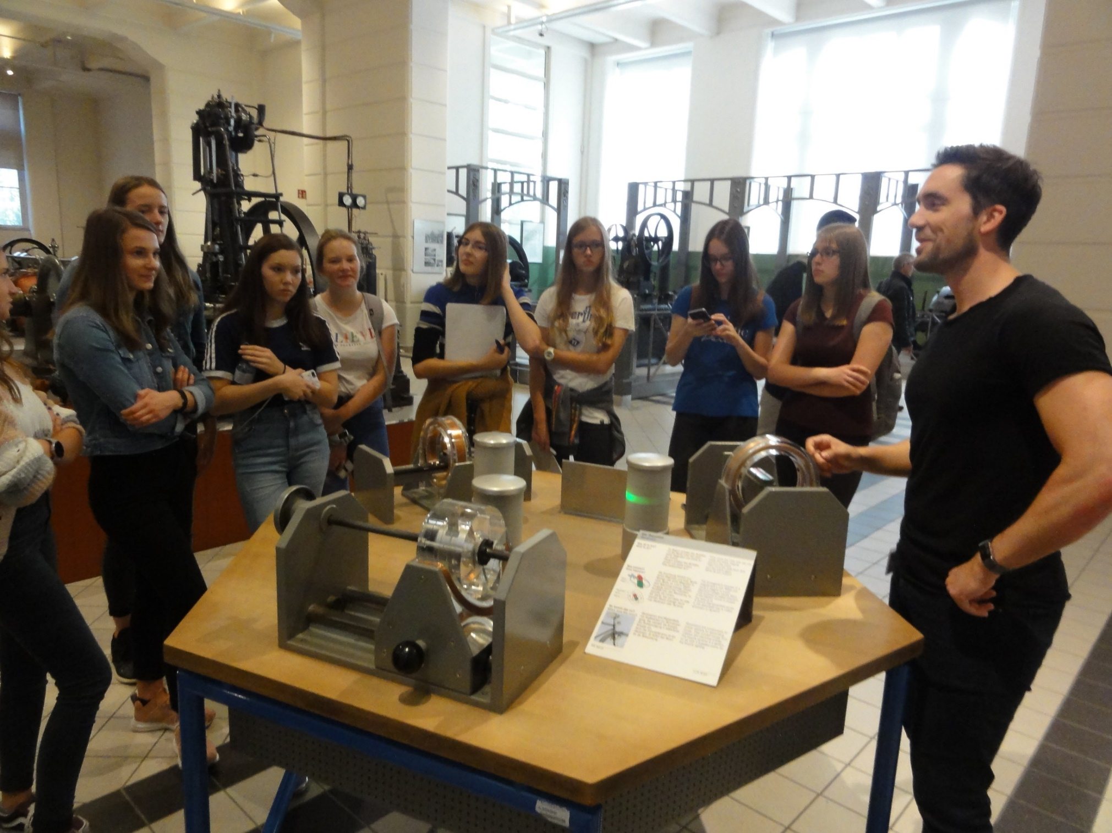
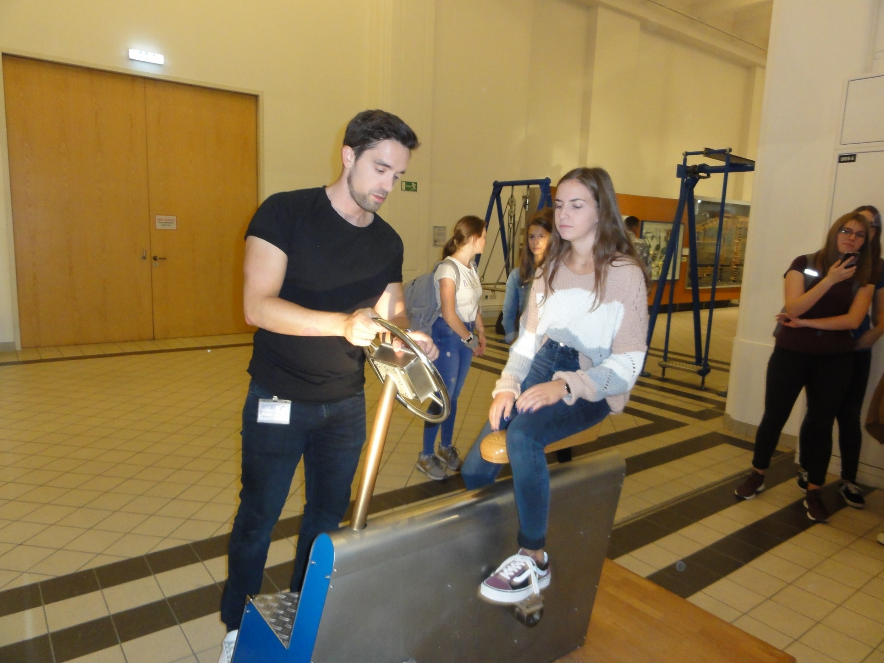
Technisches Museum Von der Muskelkraft zum Kraftwerk
Notes:
Zu Beginn der Schwerpunktwoche machte sich die Gruppe „Bewegung und Sport“ auf den Weg nach Wien und besuchte dort das Technische Museum. Während einer einstündigen Führung zum Thema Energie ging es nicht nur um trockene Theorie, sondern auch um die praktische Umsetzung!

Slide 4
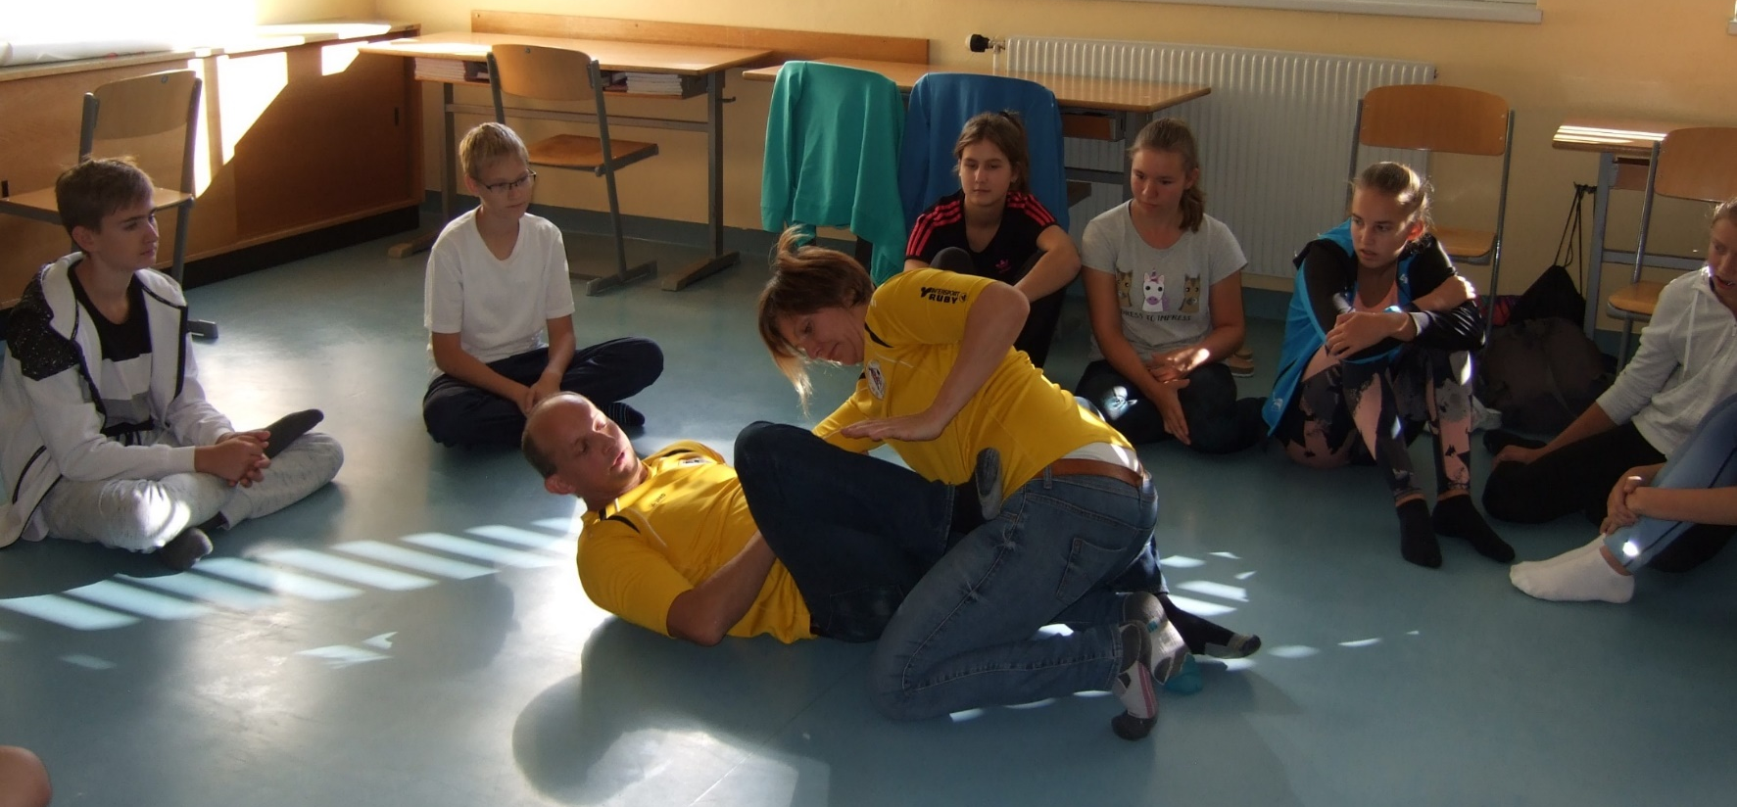
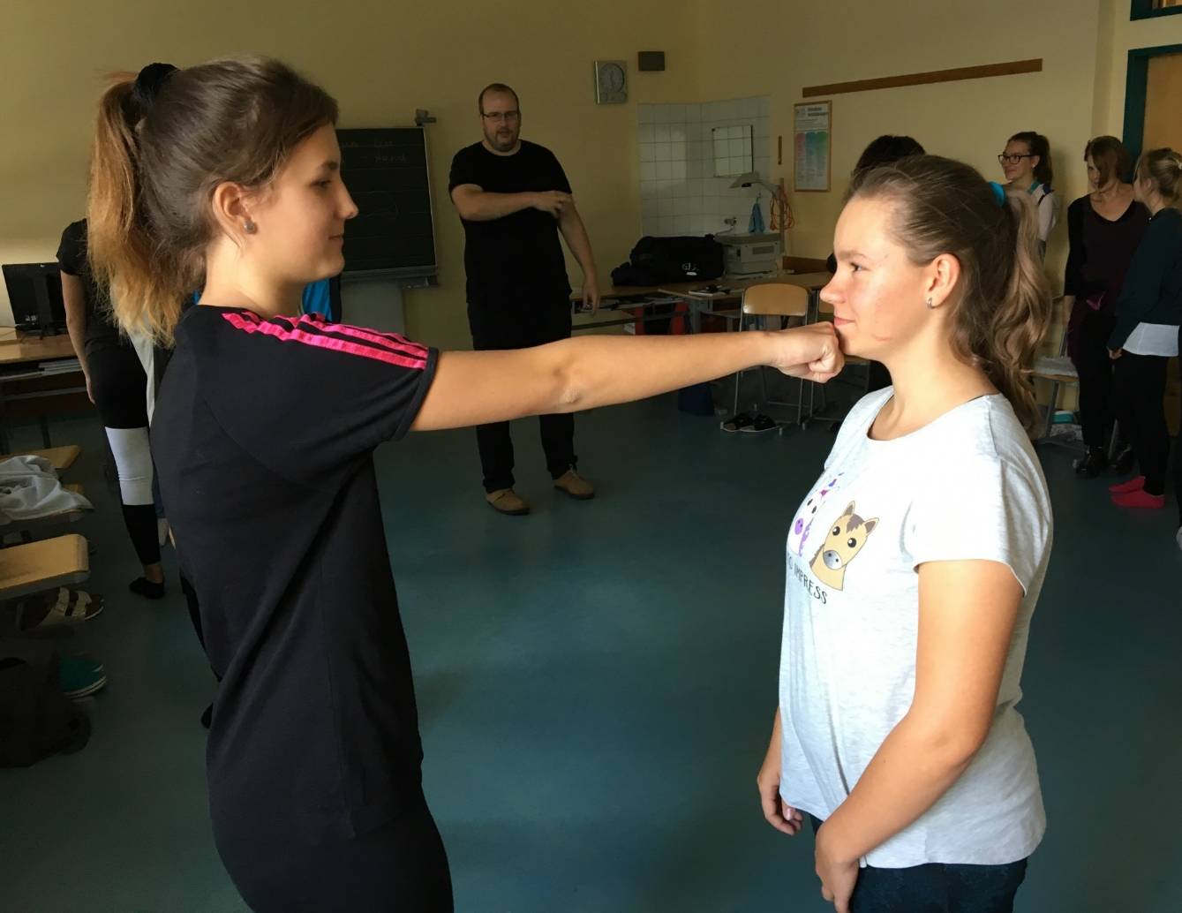
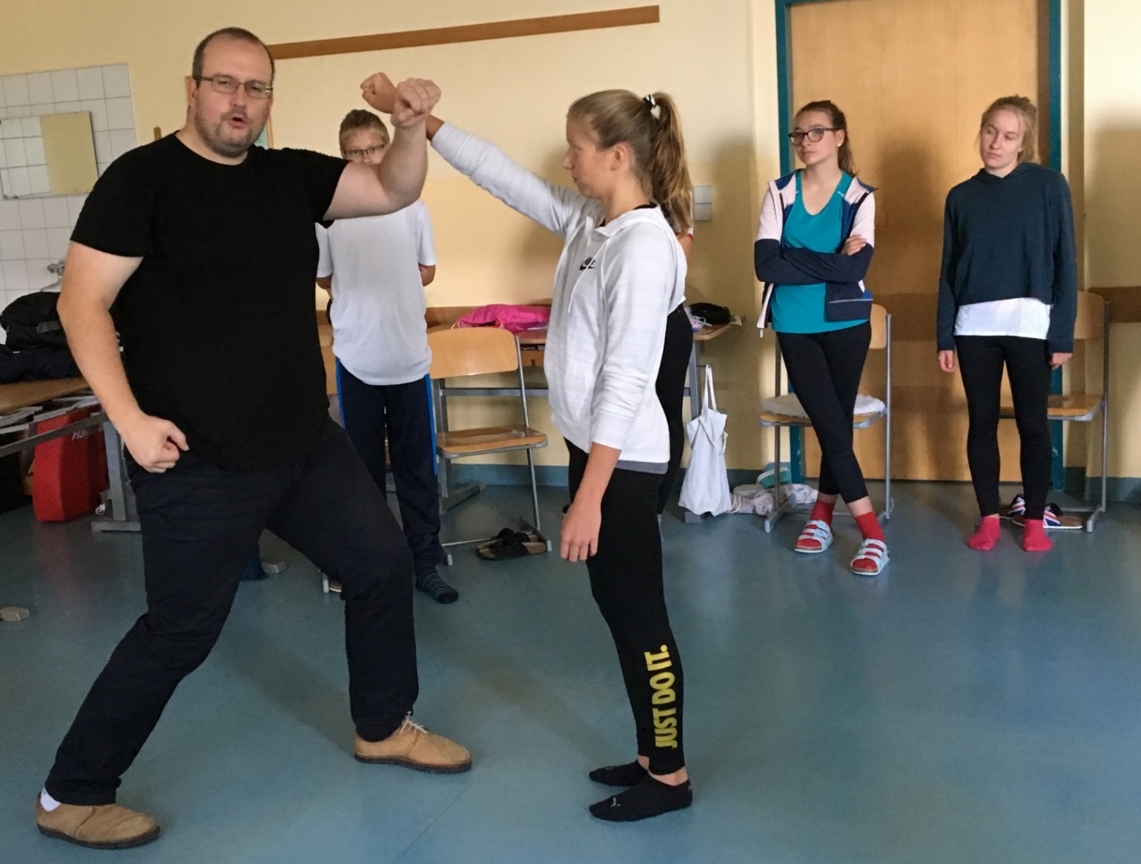
Selbstverteidigung Jiu Jitsu und Karate
Notes:
Beim Workshop zum Thema „Selbstverteidigung“ bekamen die Schülerinnen und Schüler von Christian Fröhlich und Iris Saibler einen Einblick in Jiu-Jitsu. Die beiden erklärten den Schülerinnen und Schülern auch, wie man sich laut Gesetz in Ernstfällen verteidigen darf.
Anschließend lernte die Klasse eine weitere Kampfsportart kennen: Karate. Reiner Liebscher informierte über die Geschichte von Karate und das Training im Verein. Im Anschluss wurden die verschiedenen Techniken wie beispielsweise das richtige Zuschlagen mit dem Fuß und die Bewegungen der Hände ausprobiert.

Slide 5
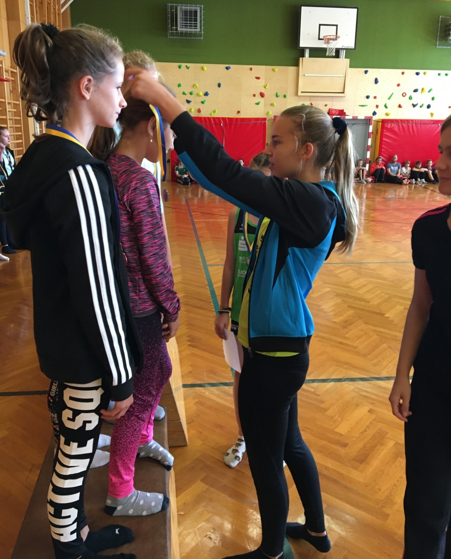
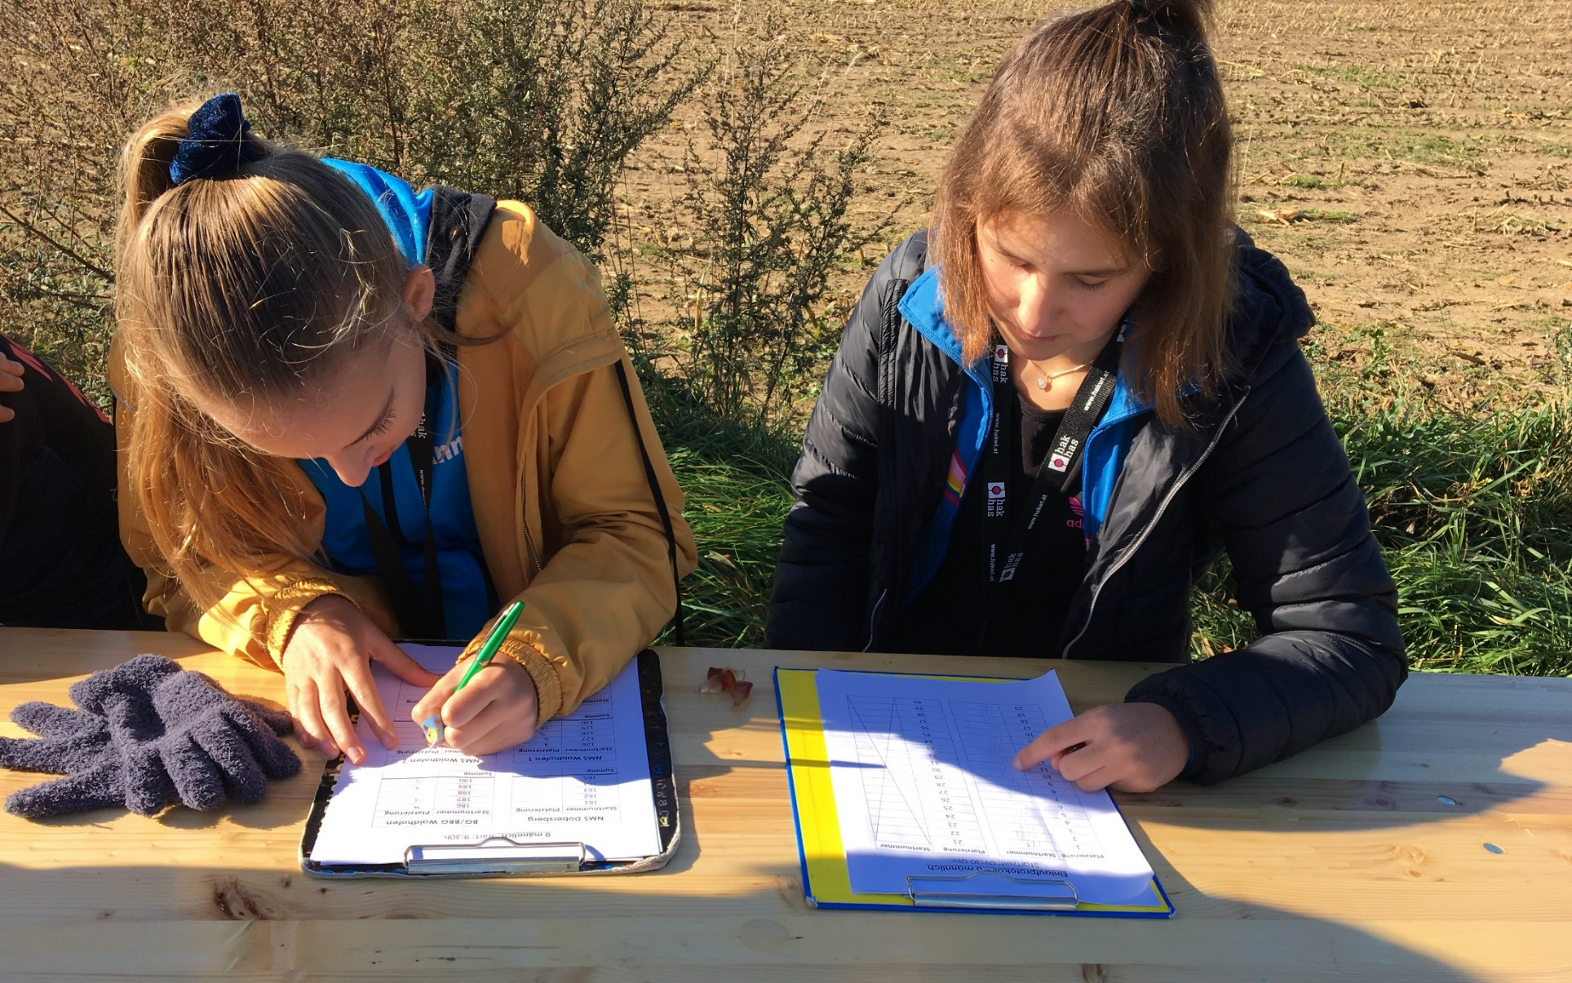
Cross Country Bezirksmeisterschaft
Von der Anmeldung bis zur Siegerehrung
Notes:
An diesem Tag ging es nicht darum, sich selbst sportlich zu betätigen, sondern bei der Organisation des jährlich in Waidhofen stattfindenden Cross-Country-Laufs zu helfen.
Die Schülerinnen und Schüler mussten die Startnummern austeilen und dann das Nenngeld einsammeln. Während einige von ihnen als Streckenposten tätig waren, notierten die anderen die Reihenfolge der Läufer, in der sie ins Ziel kamen. Im Anschluss durften sie an der Siegerehrung teilnehmen und die Medaillen und Urkunden überreichen.

Slide 6
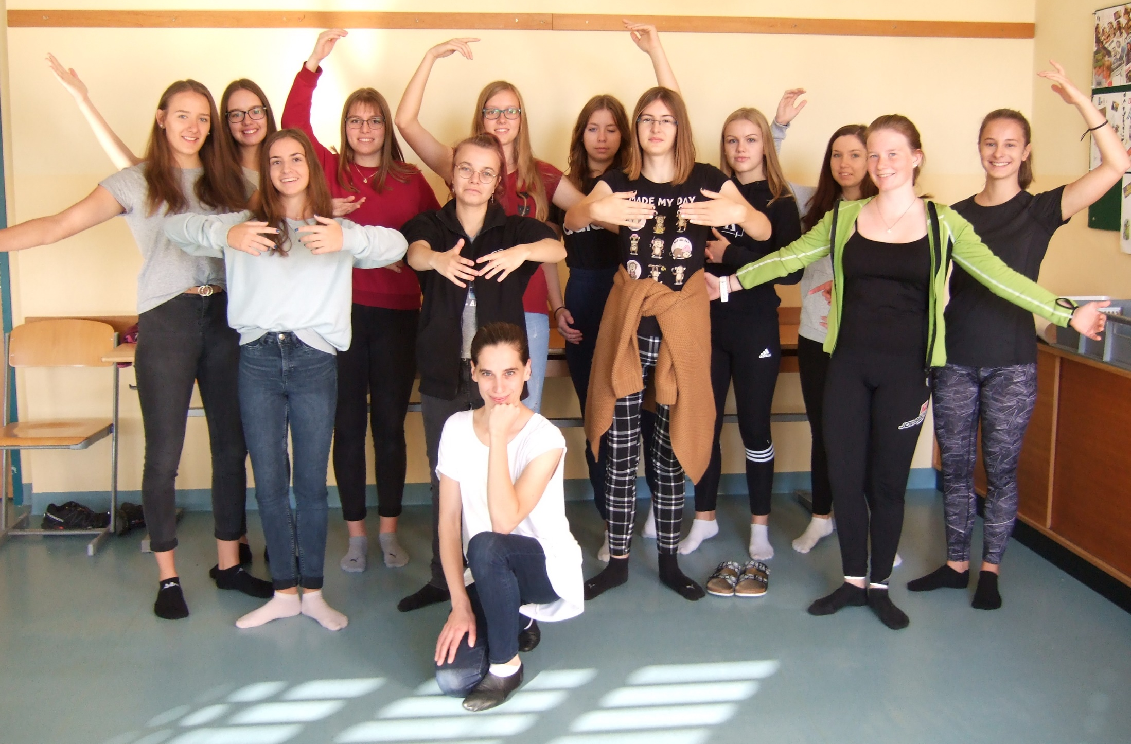
Mut zur Haltung
Mehr Körpergefühl durch Pantomime und Ballett
Notes:
Die erste Einheit eines Tages verbrachten die „Sportler“ mit Nina Hlava-Martin. Dabei beschäftigten sie sich mit dem Thema „Haltung“. Neben verschiedenen Ballettpositionen versuchten die Jugendlichen anhand einer Partnerübung herauszufinden, wie ihr Gangbild aussieht und welche Wirkung die Körperhaltung eines Menschen auf andere hat.

Slide 7
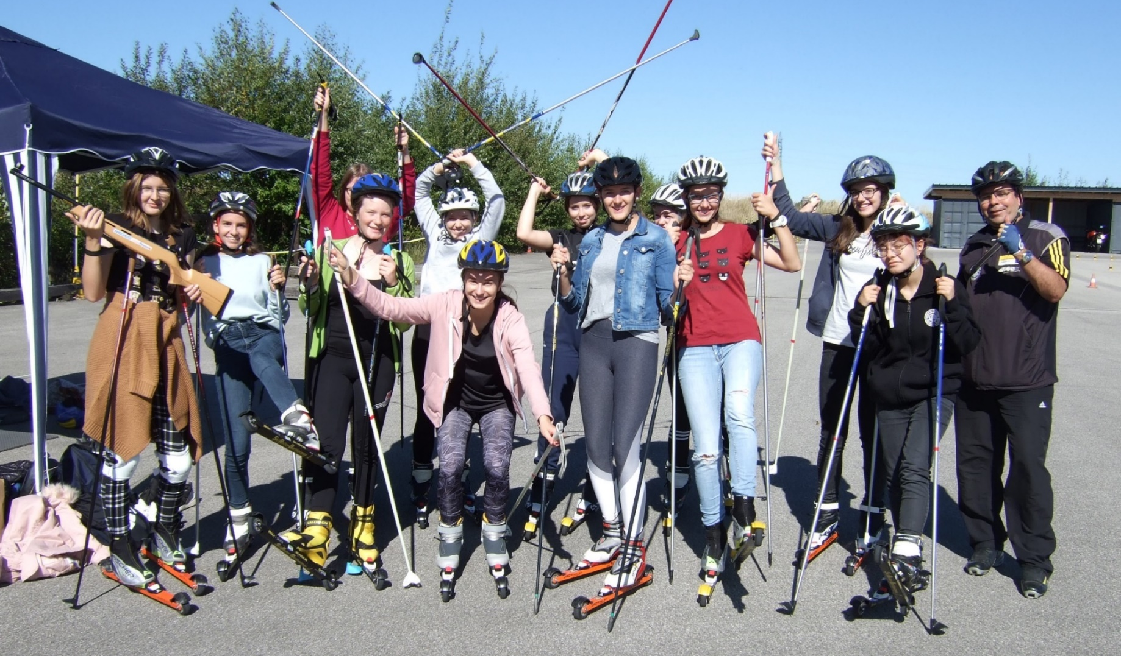
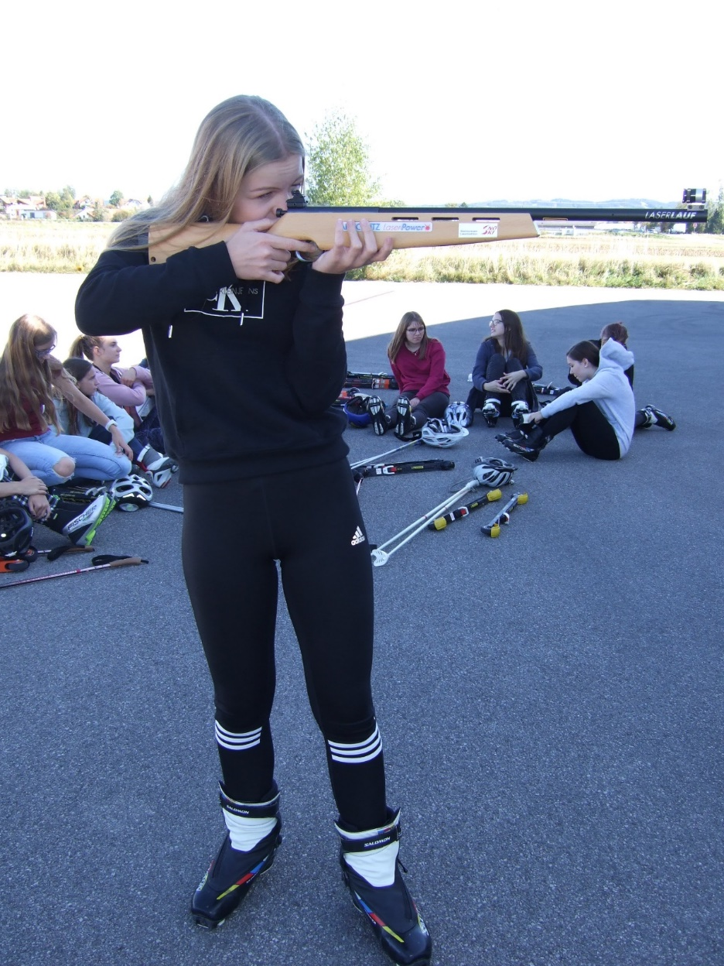
Skiroller- Biathlon Workshop
Notes:
Noch am selben Tag stand auch Skirollerfahren auf dem Programm. Die Klasse lernte die richtige Ausführung dieser Sportart und durfte zu guter Letzt mit einem Lasergewehr schießen und Treffsicherheit unter Beweis stellen.

Slide 8
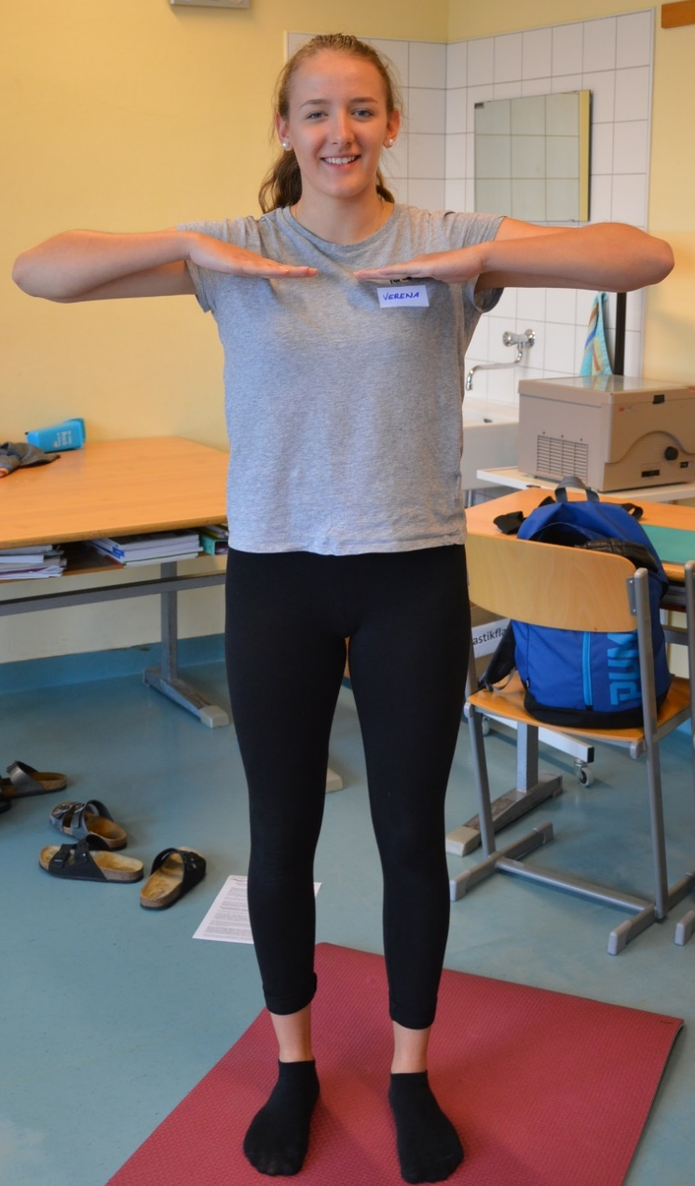
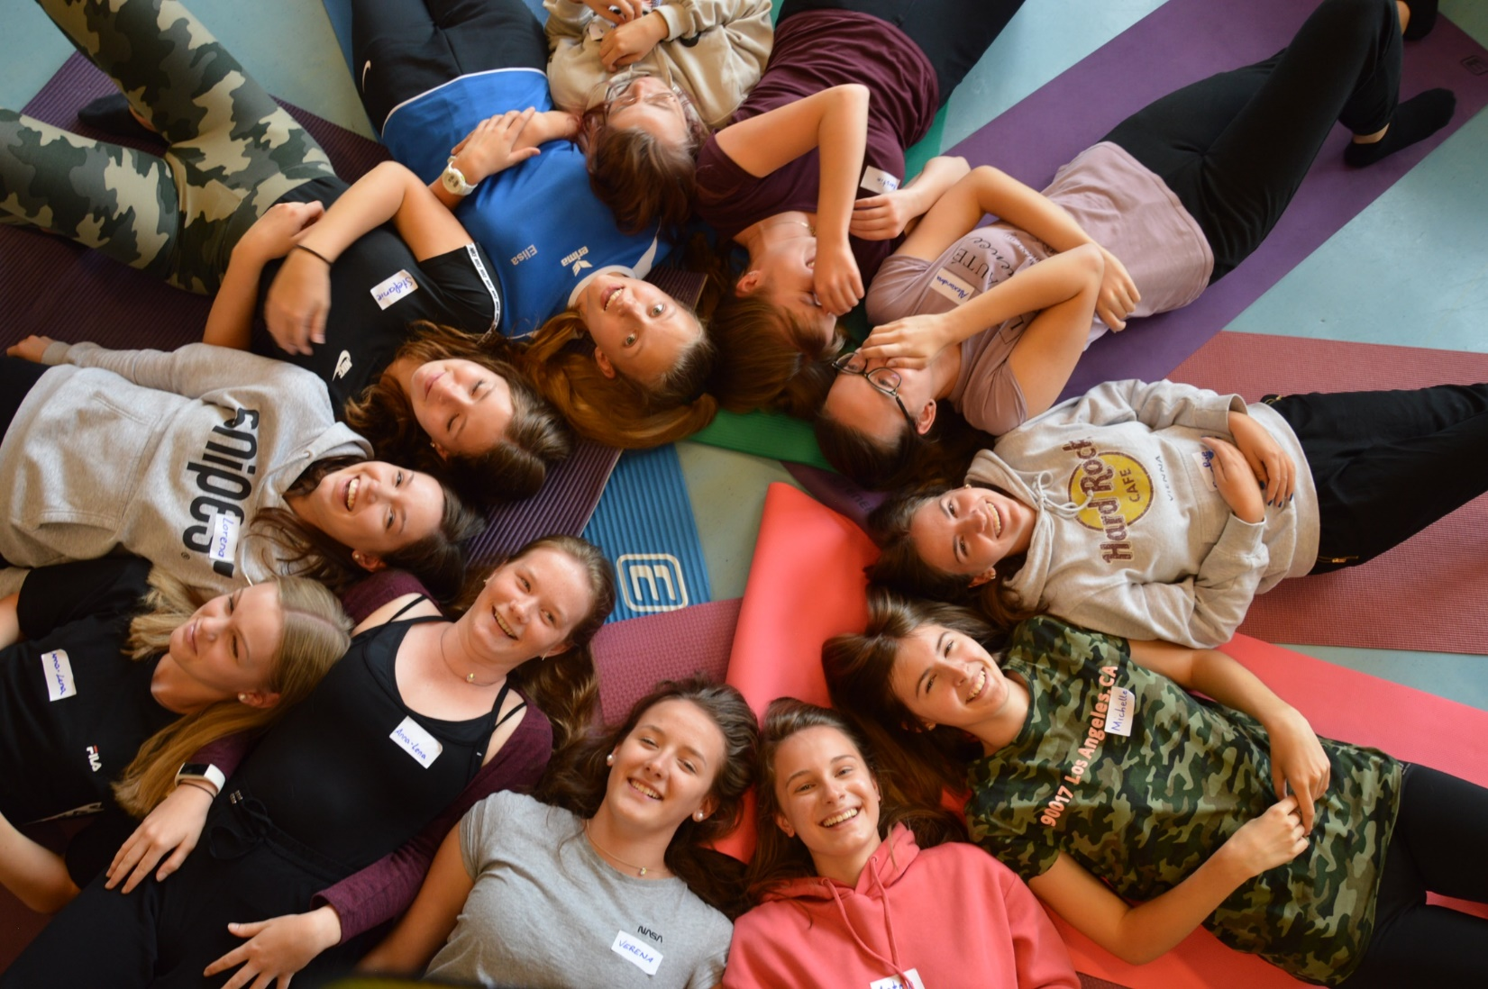
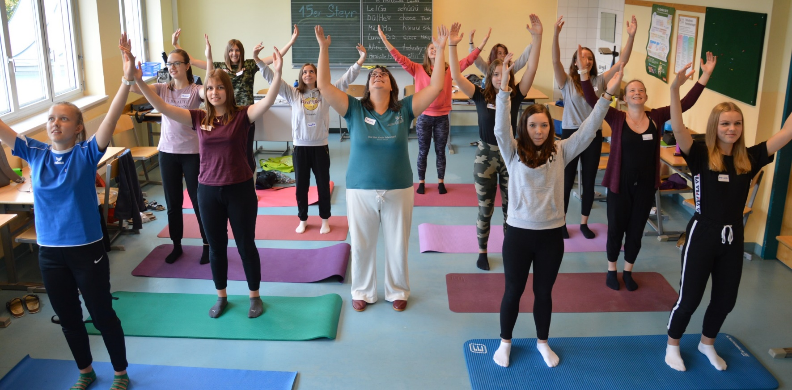
Qi Gong
Zur inneren Ruhe kommen
Notes:
Qi Gong ist eine Heil- und Selbstheilungsmethode, bei der Atmung, Vorstellungskraft, Gefühl und Bewegung bewusst eingesetzt werden. Dadurch stellt man Harmonie in Körper und Geist her. Zusammen mit Tamara Pfeiffer durften die Jugendlichen einige Übungen wie zum Beispiel „Achtfacher Atem“ und „Die sechs heilenden Laute“ ausprobieren, bei denen vor allem die Lebensenergie eine große Rolle spielt.

Slide 9
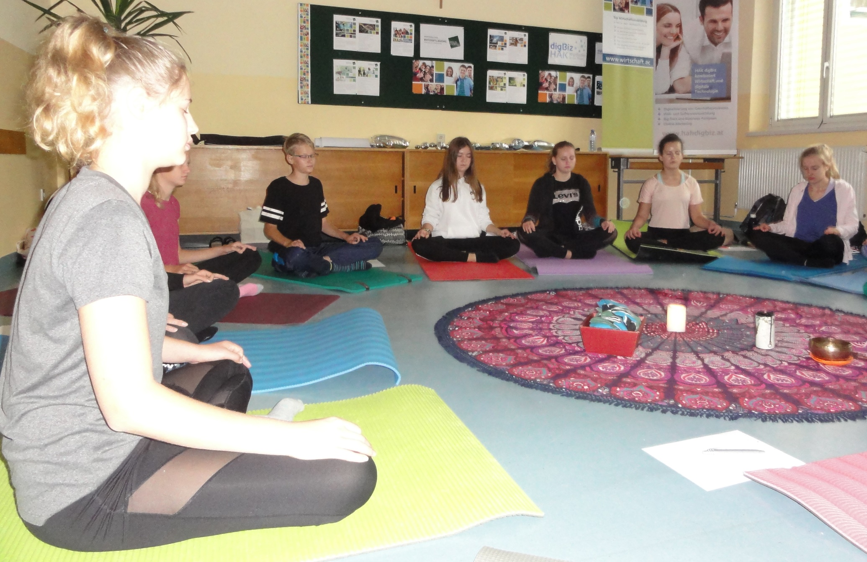
Fitness-Check und Yoga
Notes:
Ein weiter Programmpunkt war eine Yogaeinheit mit Heike Fischer. Dabei wurden verschiedene Entspannungs- und Atmungsübungen sowie weitere typische Yogapositionen gezeigt. Anschließend ging es ins Fitnessstudio, wo zwei verschiedene Zirkeltrainings absolviert wurden.

Slide 10
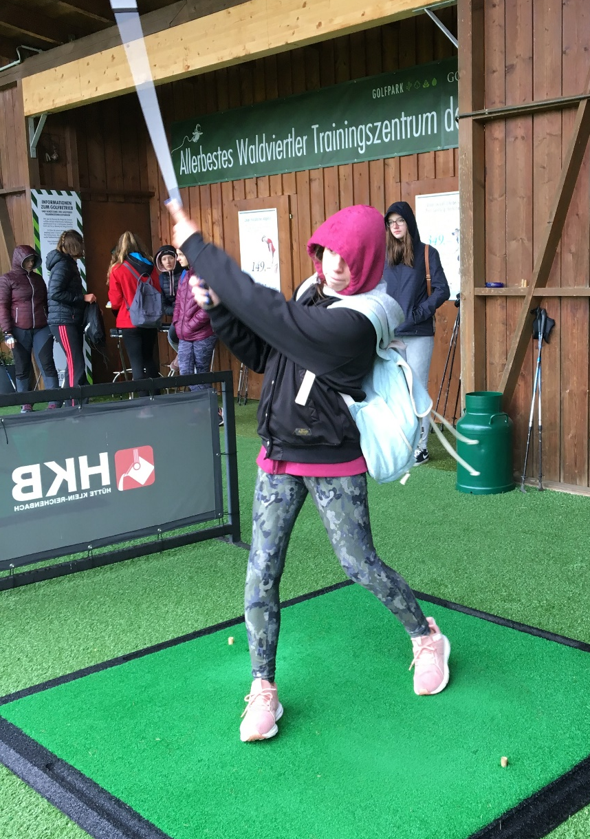
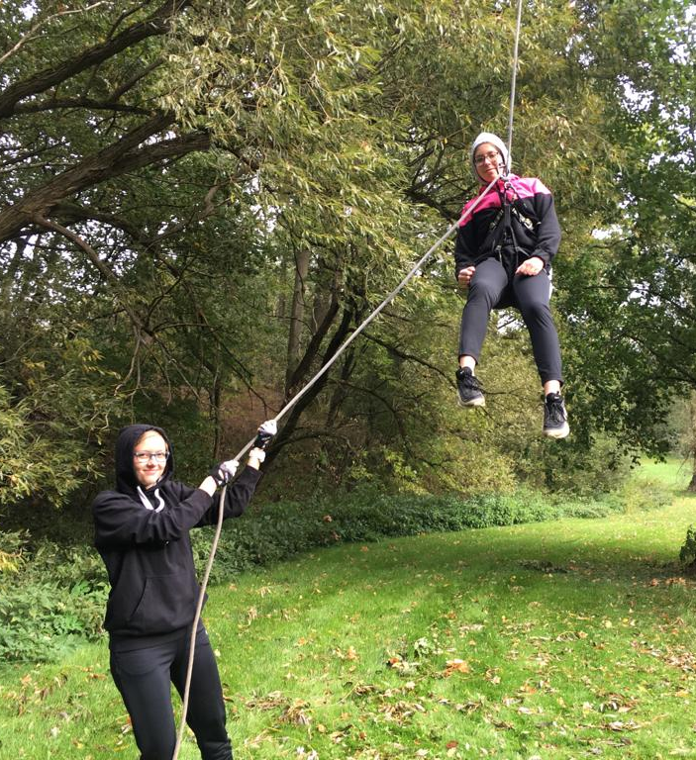
Best Trip und Driving Range
Vom Flying Fox zum perfekten Abschlag
Notes:
In aller Früh machten sich die Schülerinnen und Schüler zu Fuß auf den Weg nach Hollenbach zum Best Trip Camp, wo sie verschiedene Stationen ausprobieren durften. Bei einem Flying Fox und einer Kletterwand konnten sie sich beweisen, und auch wenn es für einige eine Überwindung darstellte, wagte sich zuletzt jeder von ihnen an die Aktivitäten. Beim Heimgehen stand Nordic Walking und ein Zwischenstopp am Waidhofner Golfplatz auf dem Programm. Dort wurde fleißig für den perfekten Abschlag geübt.

Slide 11
KREATIV

Slide 12
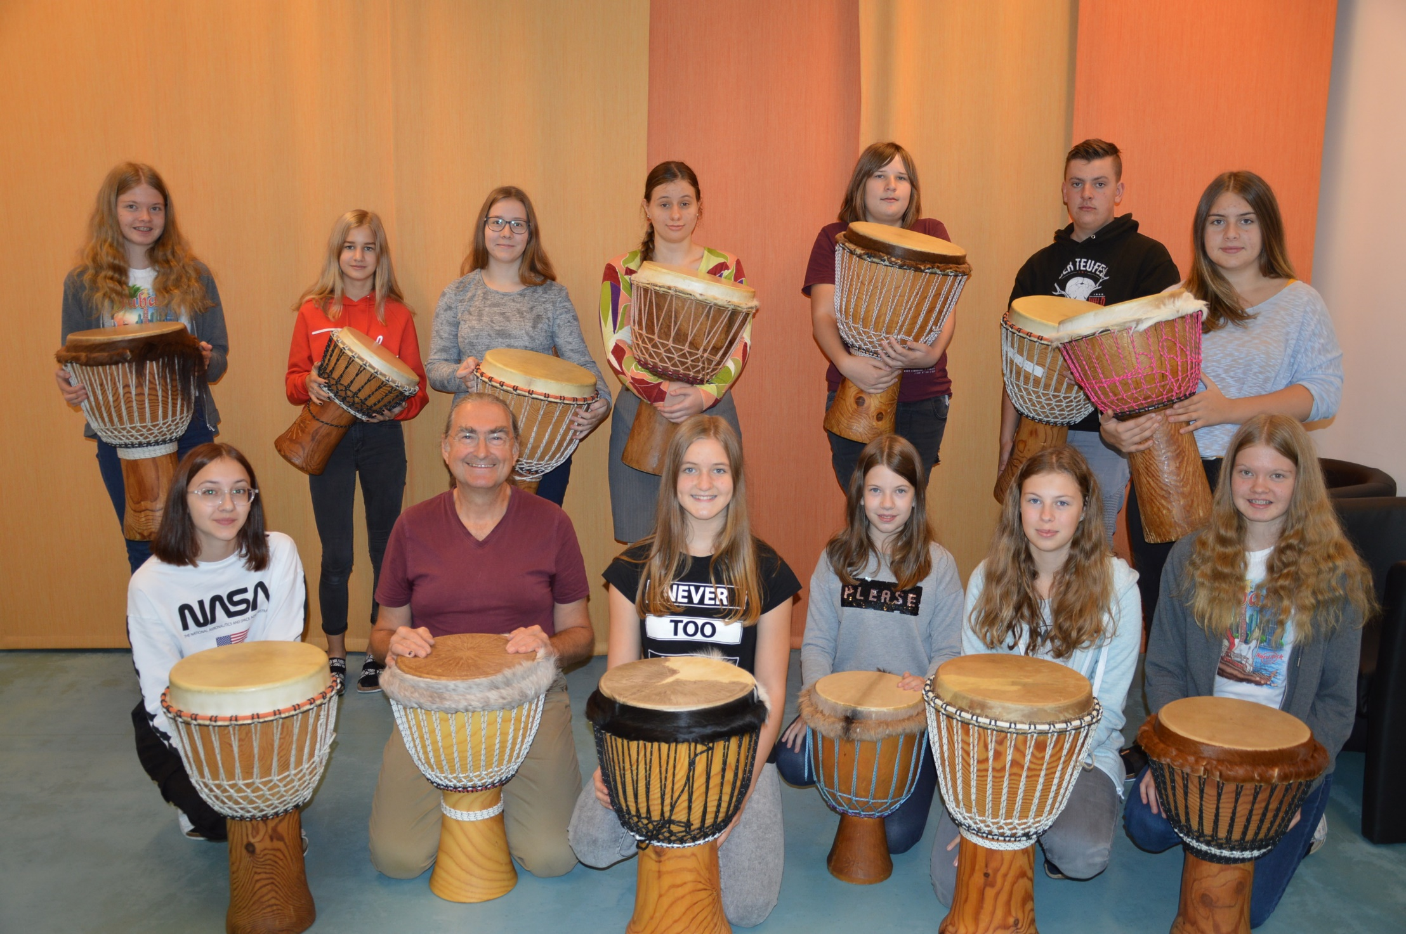
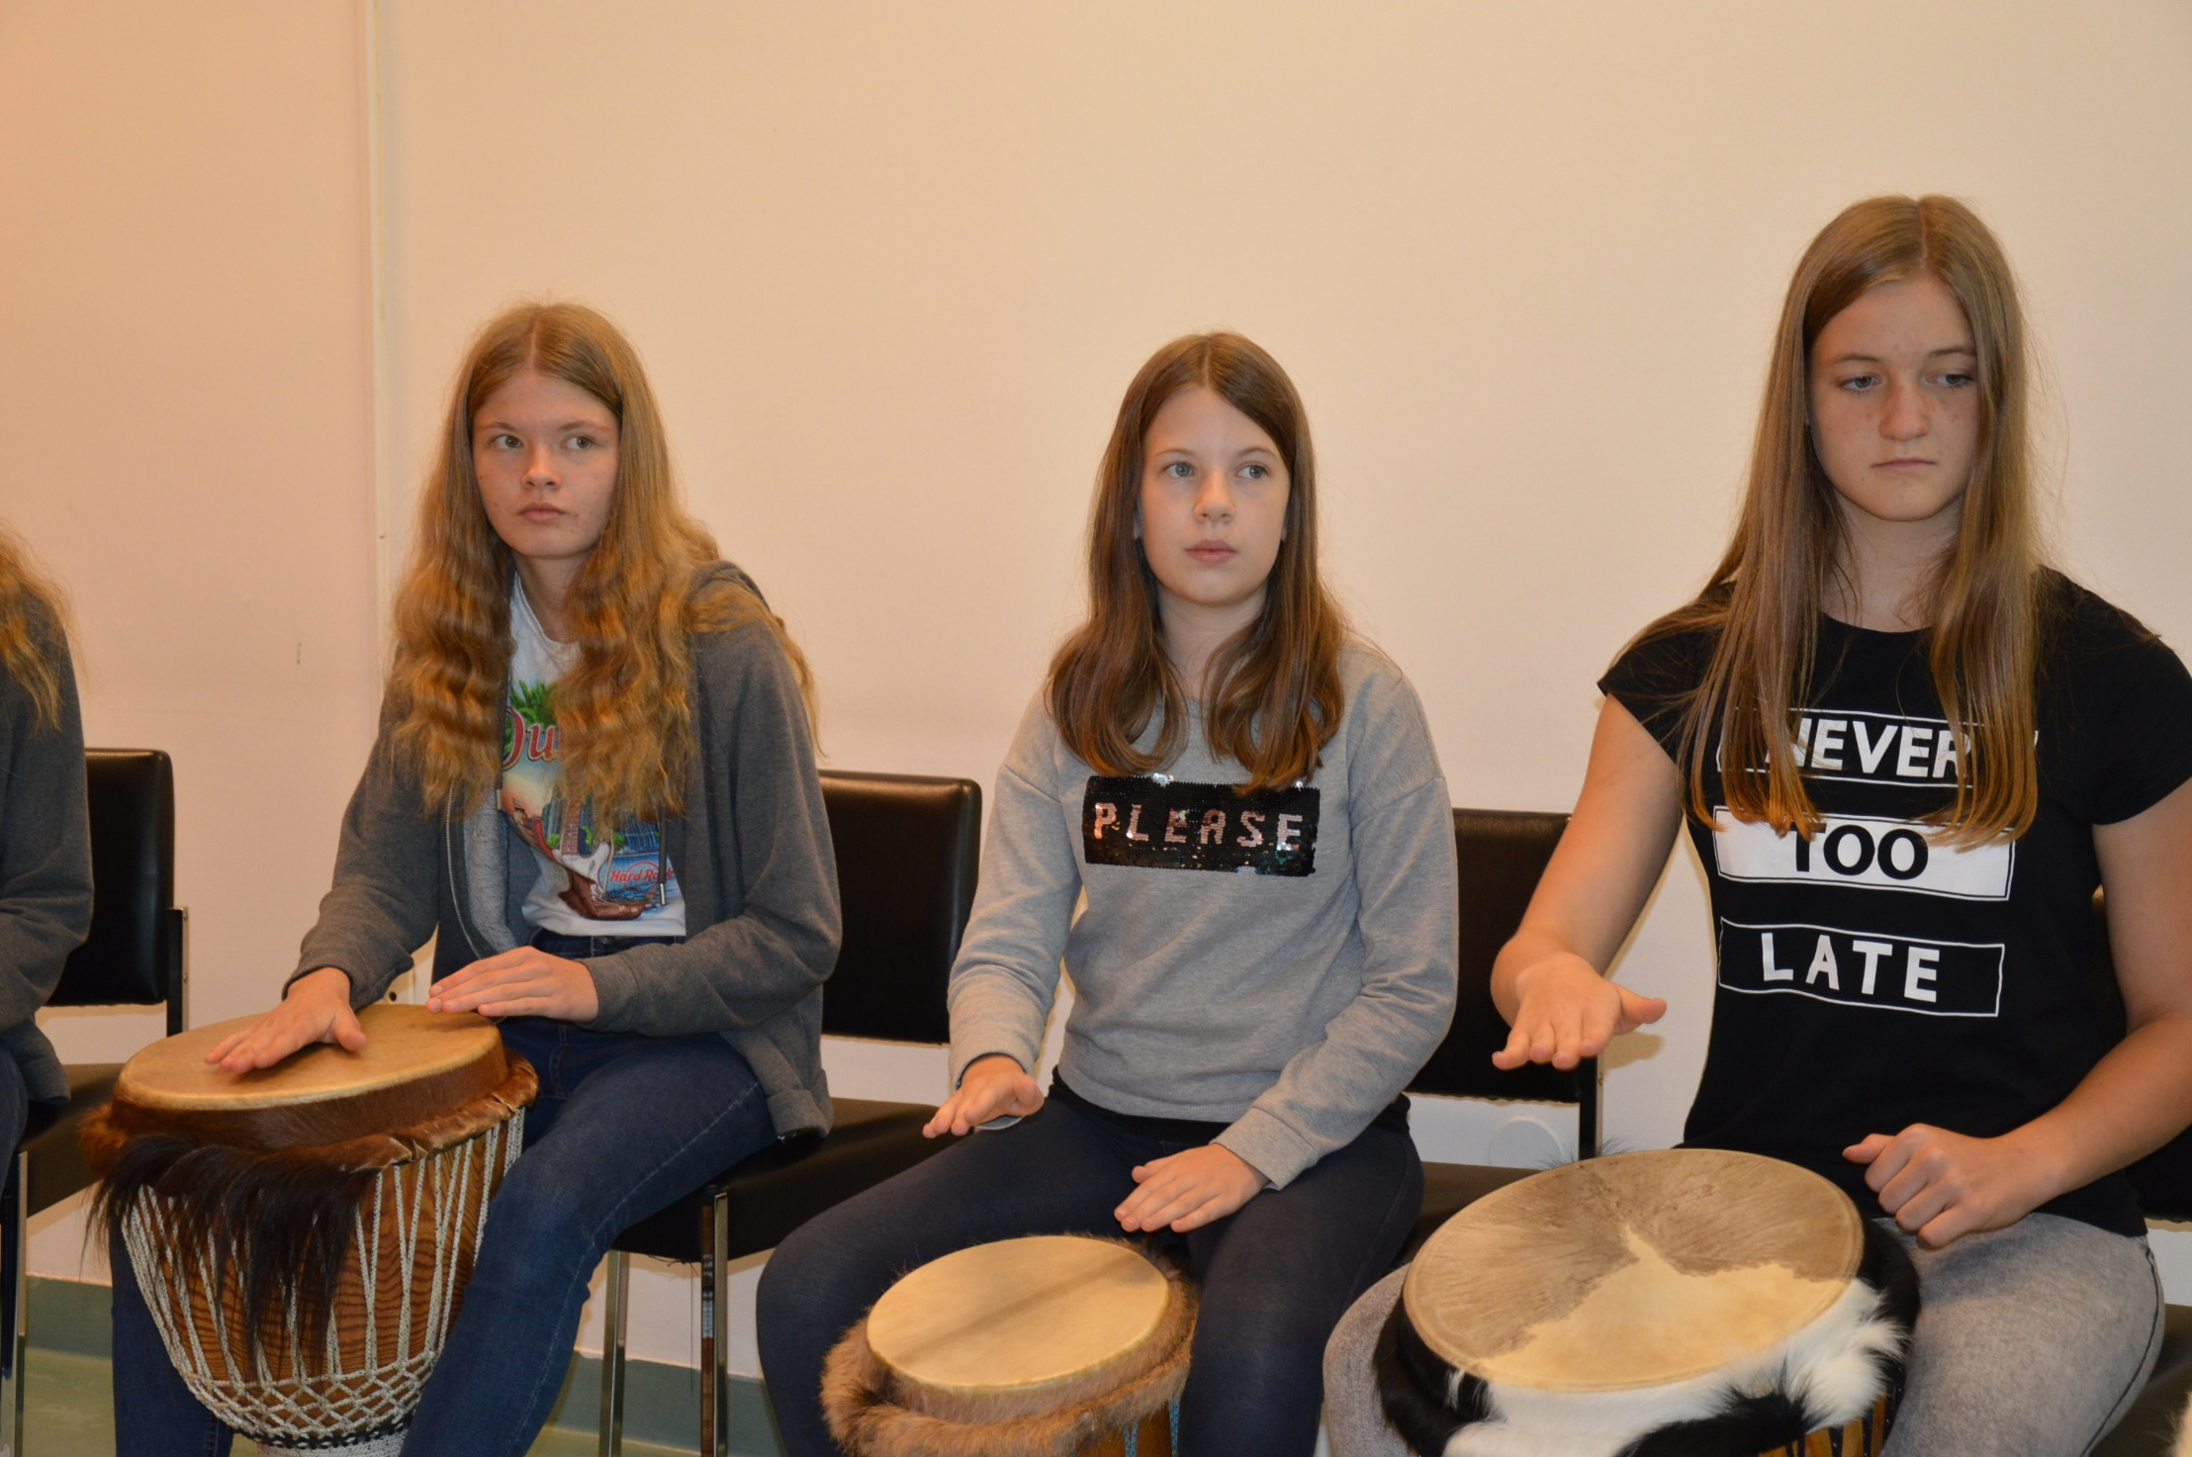
Trommelworkshop
Vom Trommelbau bis zum perfekten Rhythmus
Notes:
Die Woche startete für die Kreativgruppe mit einem Trommel-Workshop mit Herrn Reinhard Puchinger. Auf den mit Pferde-, Kalbs-, und Hirschfell bespannten Trommeln lernten die Schülerinnen und Schüler die Grundbasis des Spielens und wagten sich später auch an schwierigere Übungen heran.

Slide 13
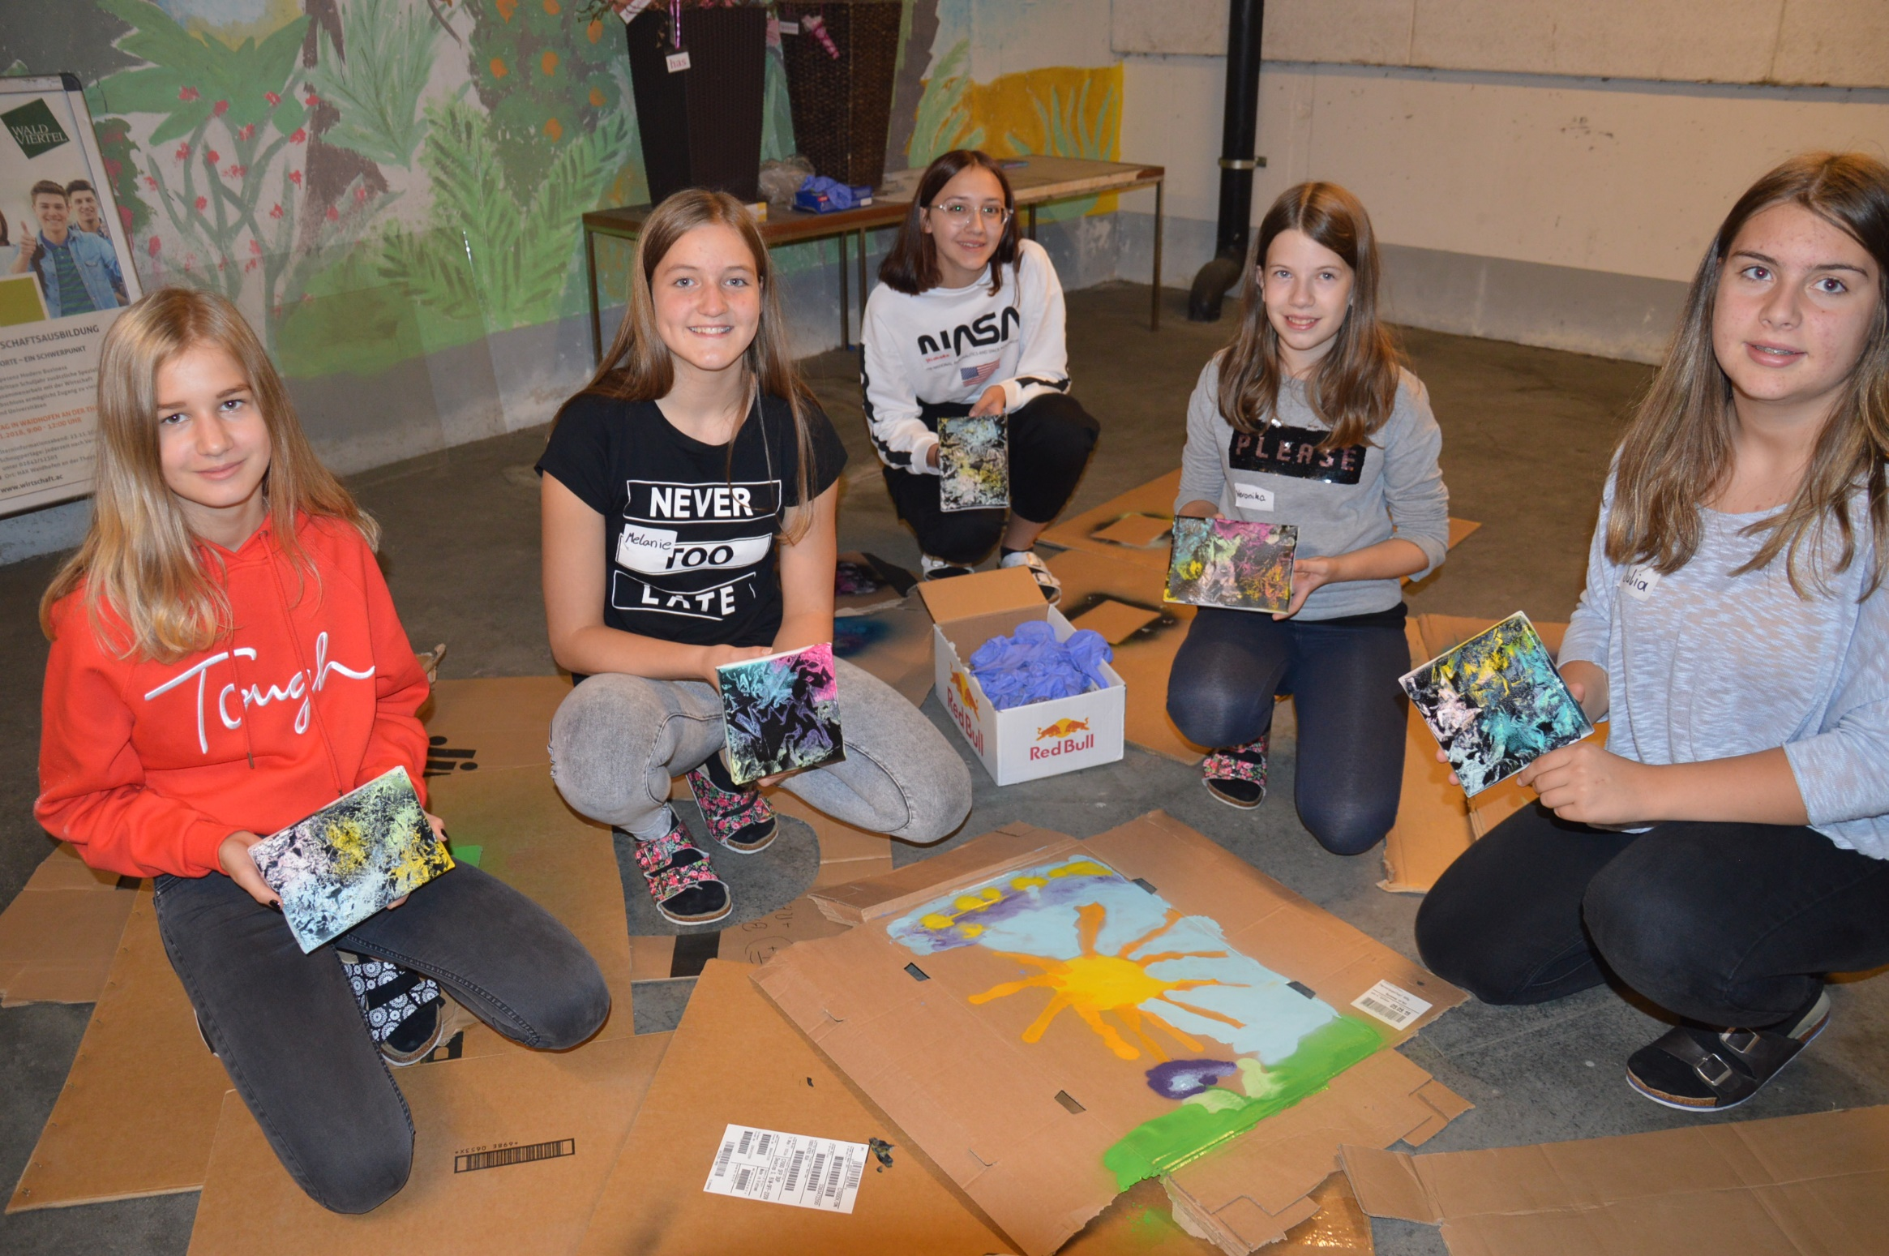
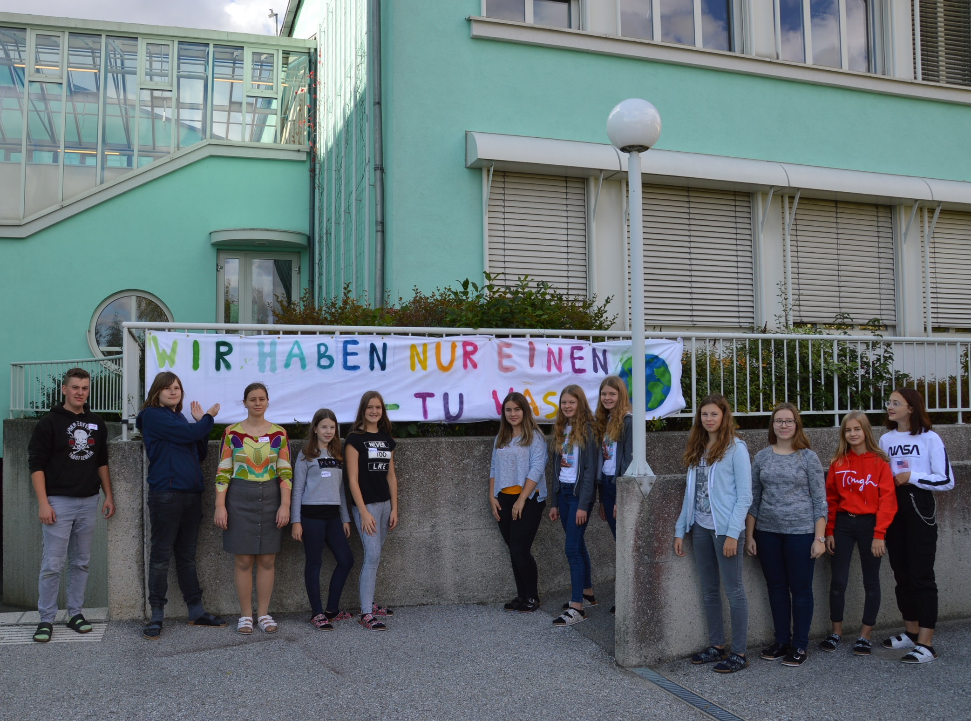
Transparentgestaltung
Vom „Warming-Up“ bis zum fertigen Transparent
Notes:
Noch am selben Tag gestalteten die Schülerinnen und Schüler ein Transparent zum Thema Klimaschutz, welches anschließend beim Schülereingang der Schule angebracht wurde.

Slide 14
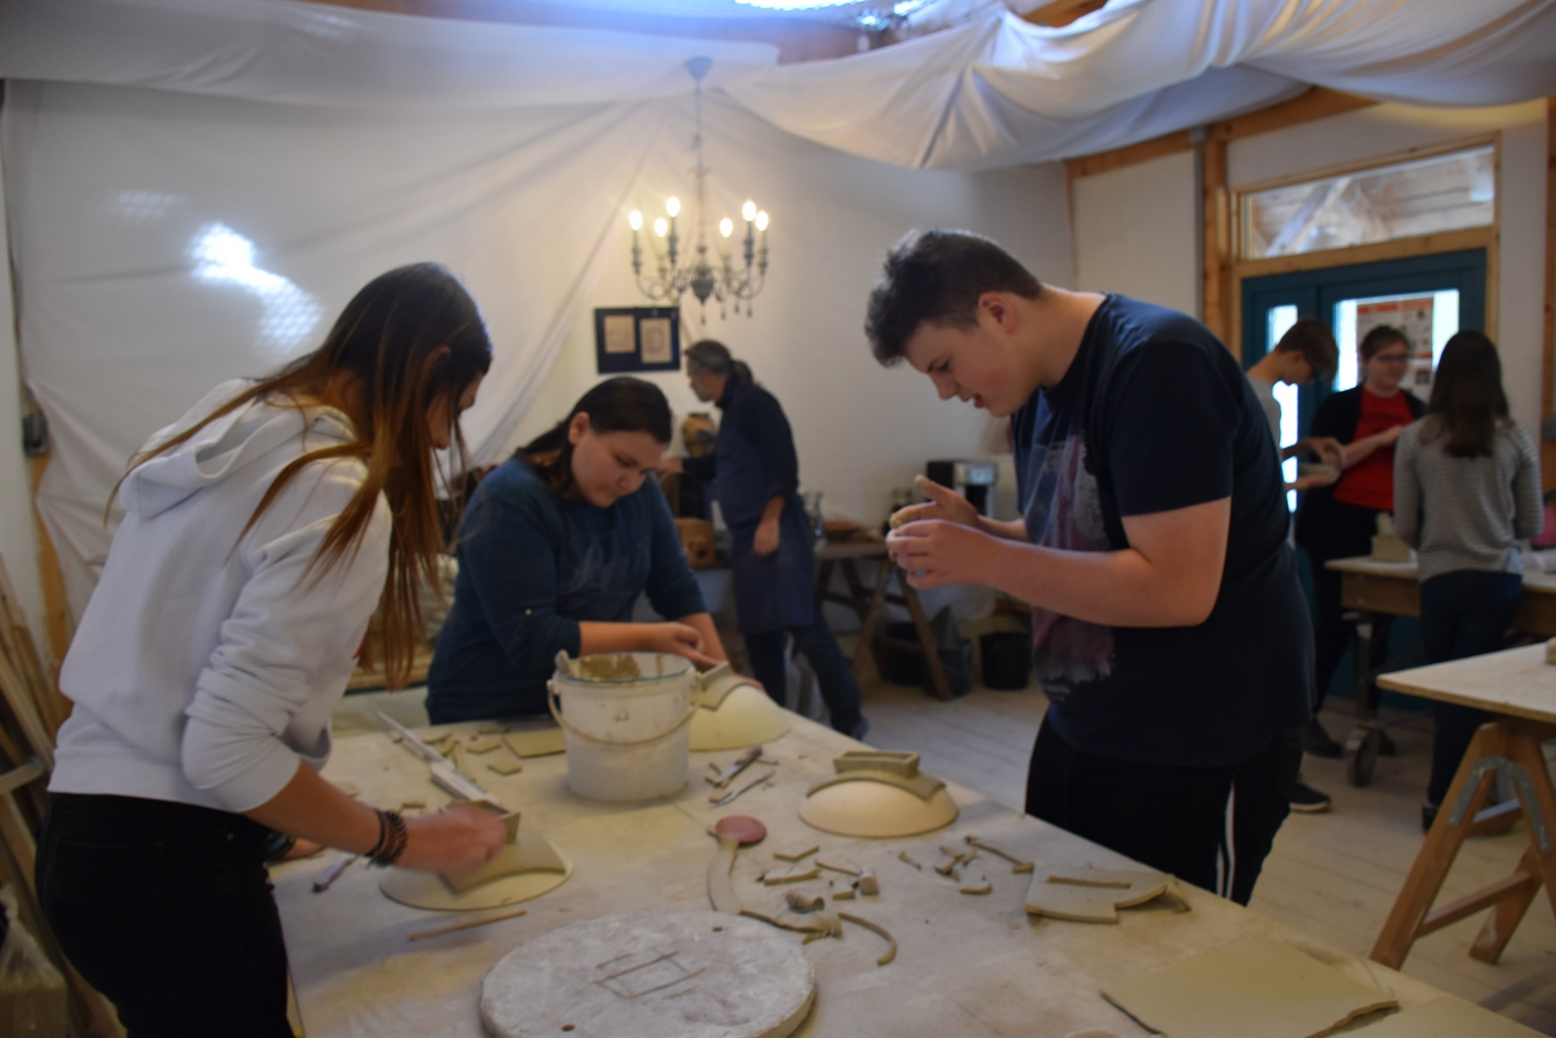
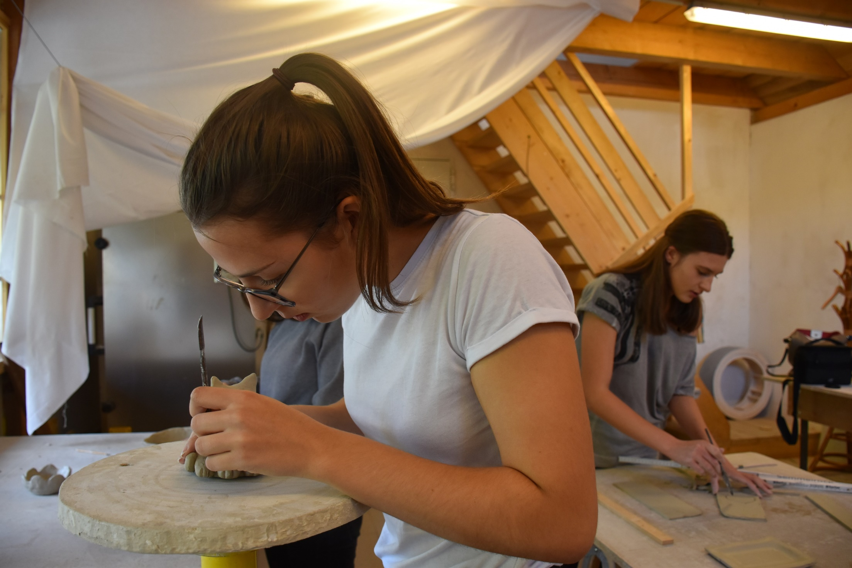
Arbeiten in einer Töpferei
Vom Klumpen Ton bis zur fertigen Skulptur
Notes:
Zu Beginn der Woche ging es für die Kreativgruppe in die Hafnerei von Mathias Schawerda in Kautzen. Dort erfuhren die Schülerinnen und Schüler Interessantes über das Töpfern und die Hafnerei an sich. Danach durften sie selbst mit dem Ton kreativ werden. Es entstanden Schüsseln, Becher und sogar kleine Figuren. Diese wurden glasiert und anschließend gebrannt.

Slide 15
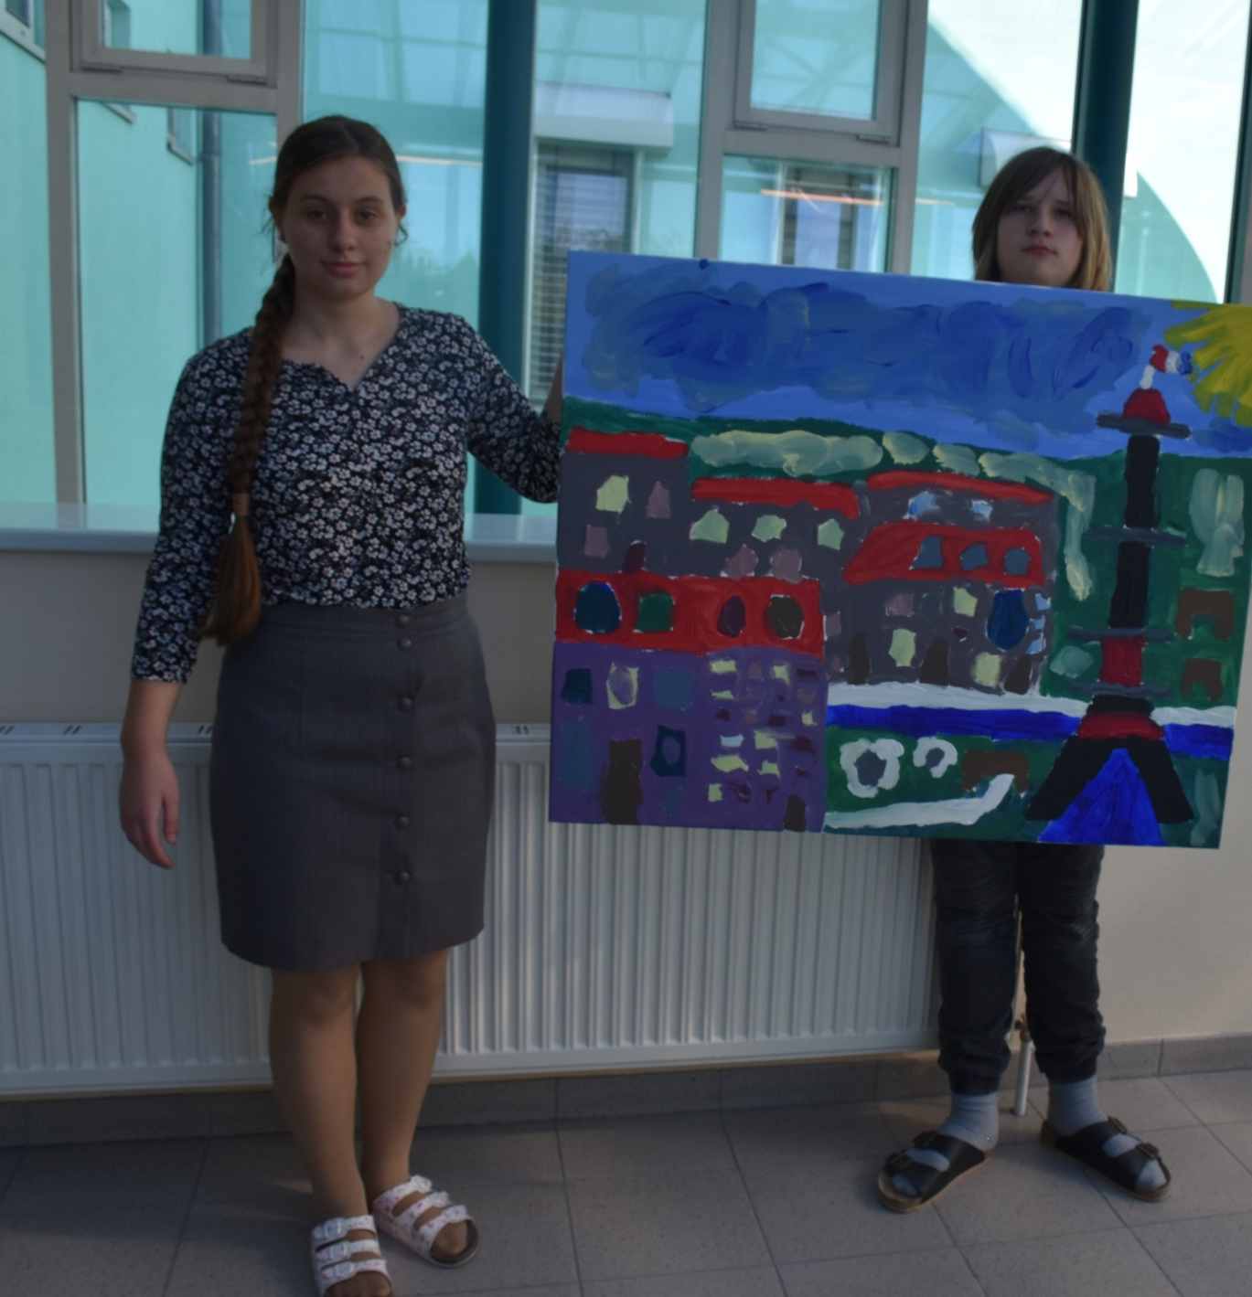
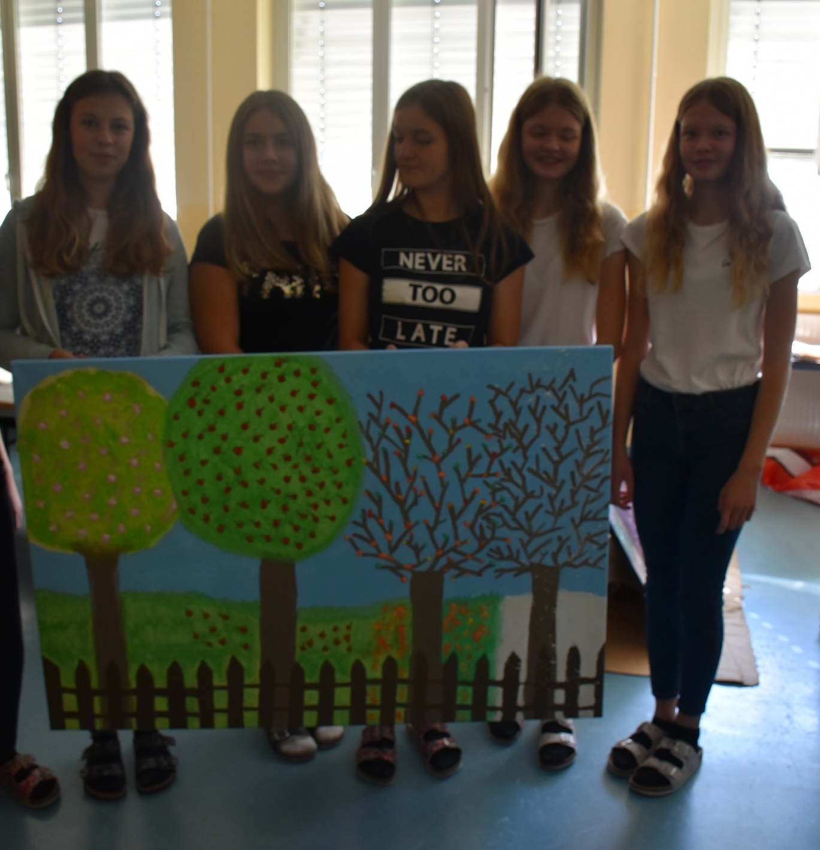
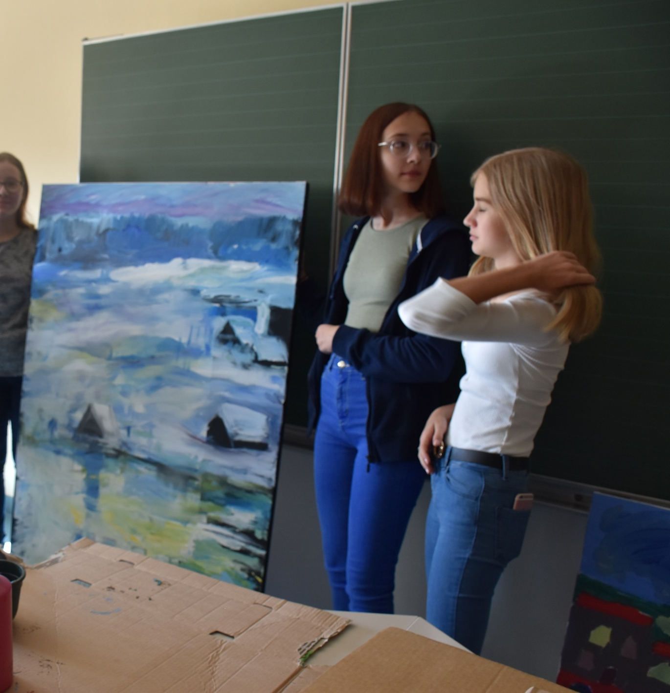
Kunstworkshop mit Eleonore Hettl
Von der Skizze bis zum fertigen Kunstwerk
Notes:
Beim Besuch von Eleonore Hettl bekamen die Schülerinnen und Schüler einen Einblick in die spannende Welt der bildenden Kunst. Sie zeigten in einigen Zeichenübungen ihr Geschick. Die Klasse durfte ihre Kreativität ausleben und gestaltete von einer auf dem Kopf stehenden Stadt über die Darstellung von Eigenschaften Bilder, die anschließend auch fotografiert wurden. Einige davon werden im Schulgebäude ausgestellt und können besichtigt werden.

Slide 16
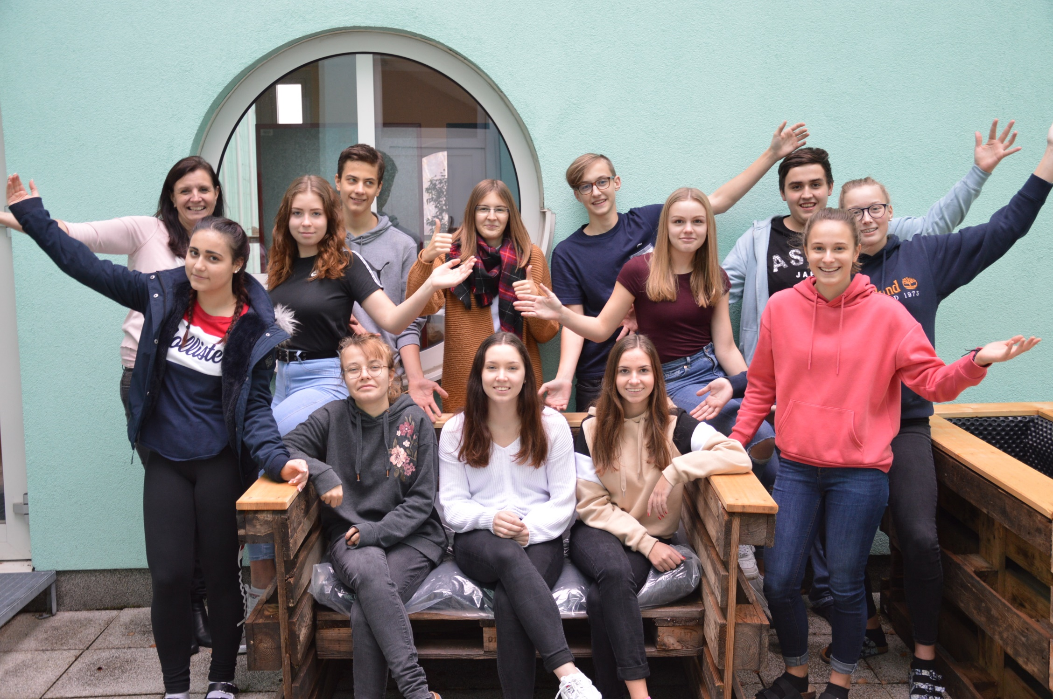
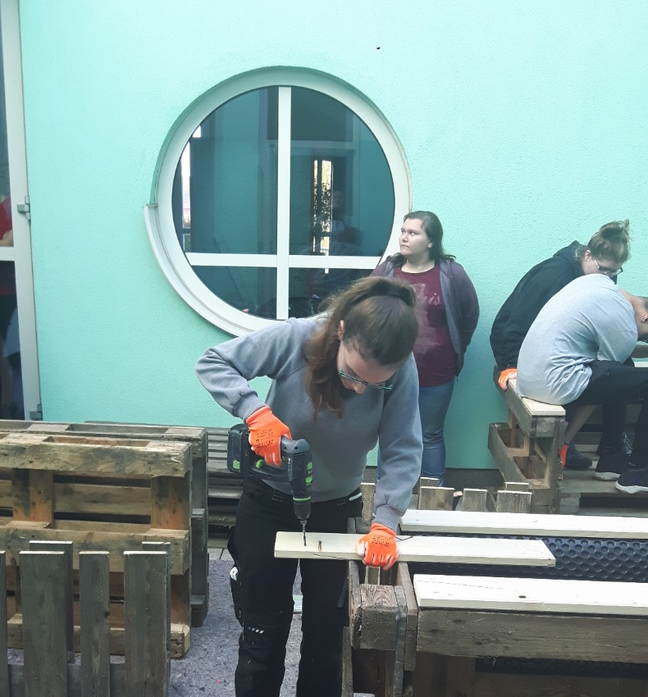
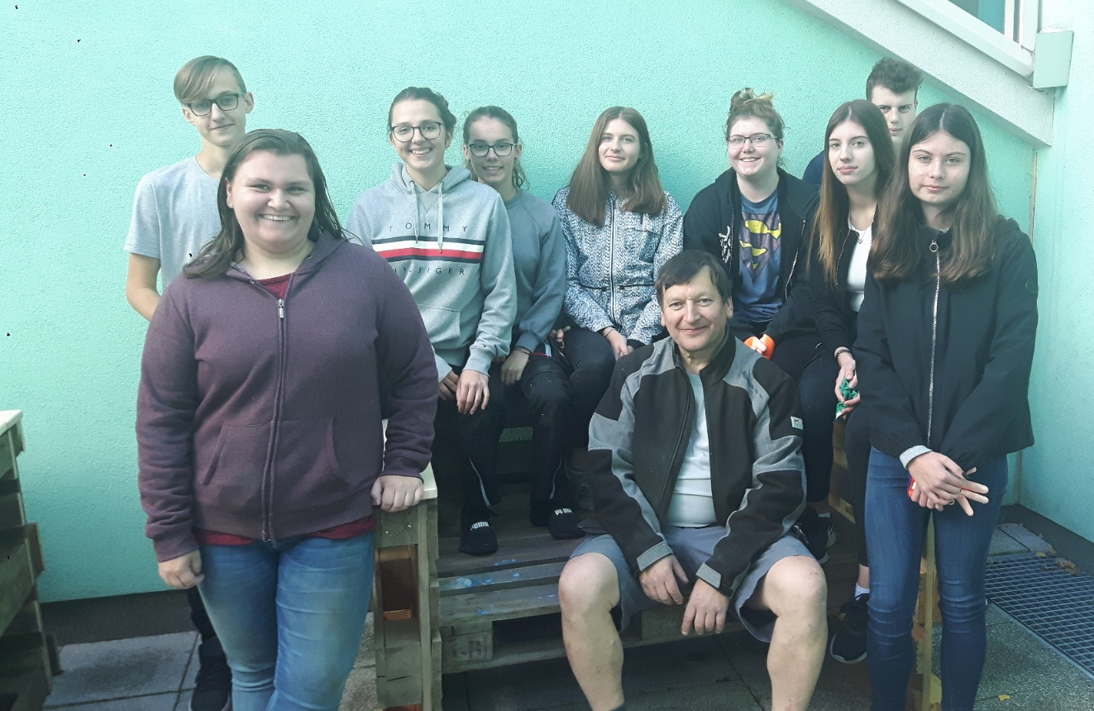
Möbelbau für den Schulhof
Von der „Holzpalette“ zur „Wohlfühlcouch“
Notes:
Da der Schulhof der Schule zu der Zeit noch leer stand und keine Sitzmöglichkeiten für die Pausen bot, wurde Leopold Hofstätter eingeladen, der zusammen mit den Schülerinnen und Schülern ein Möbelbauprojekt startete. Aus alten Paletten gestalteten sie Sessel und Bänke, die nun der gesamten Schule zur Verfügung stehen. Auch ein Hochbeet soll in Zukunft von den Schülerinnen und Schülern bepflanzt werden.

Slide 17
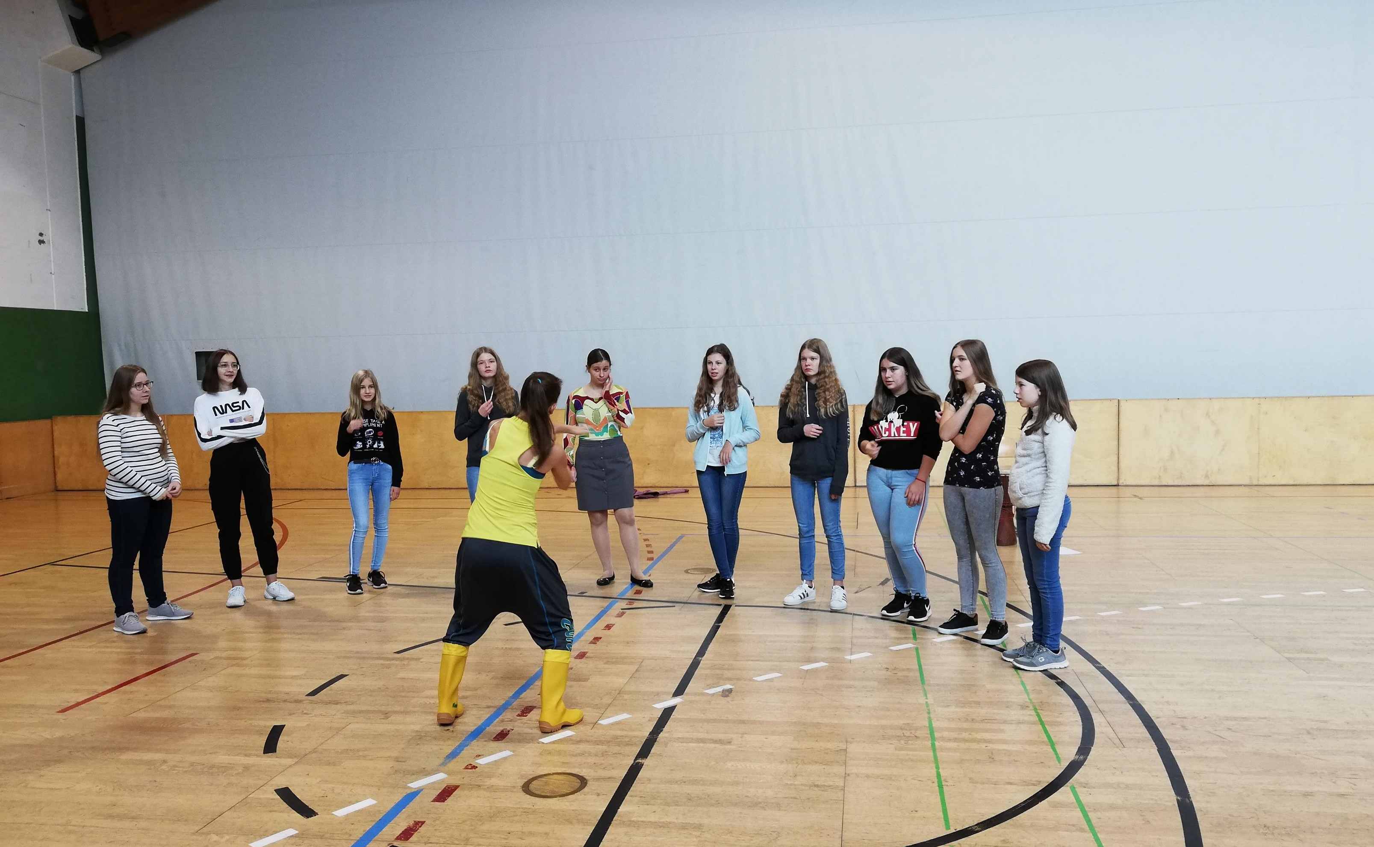
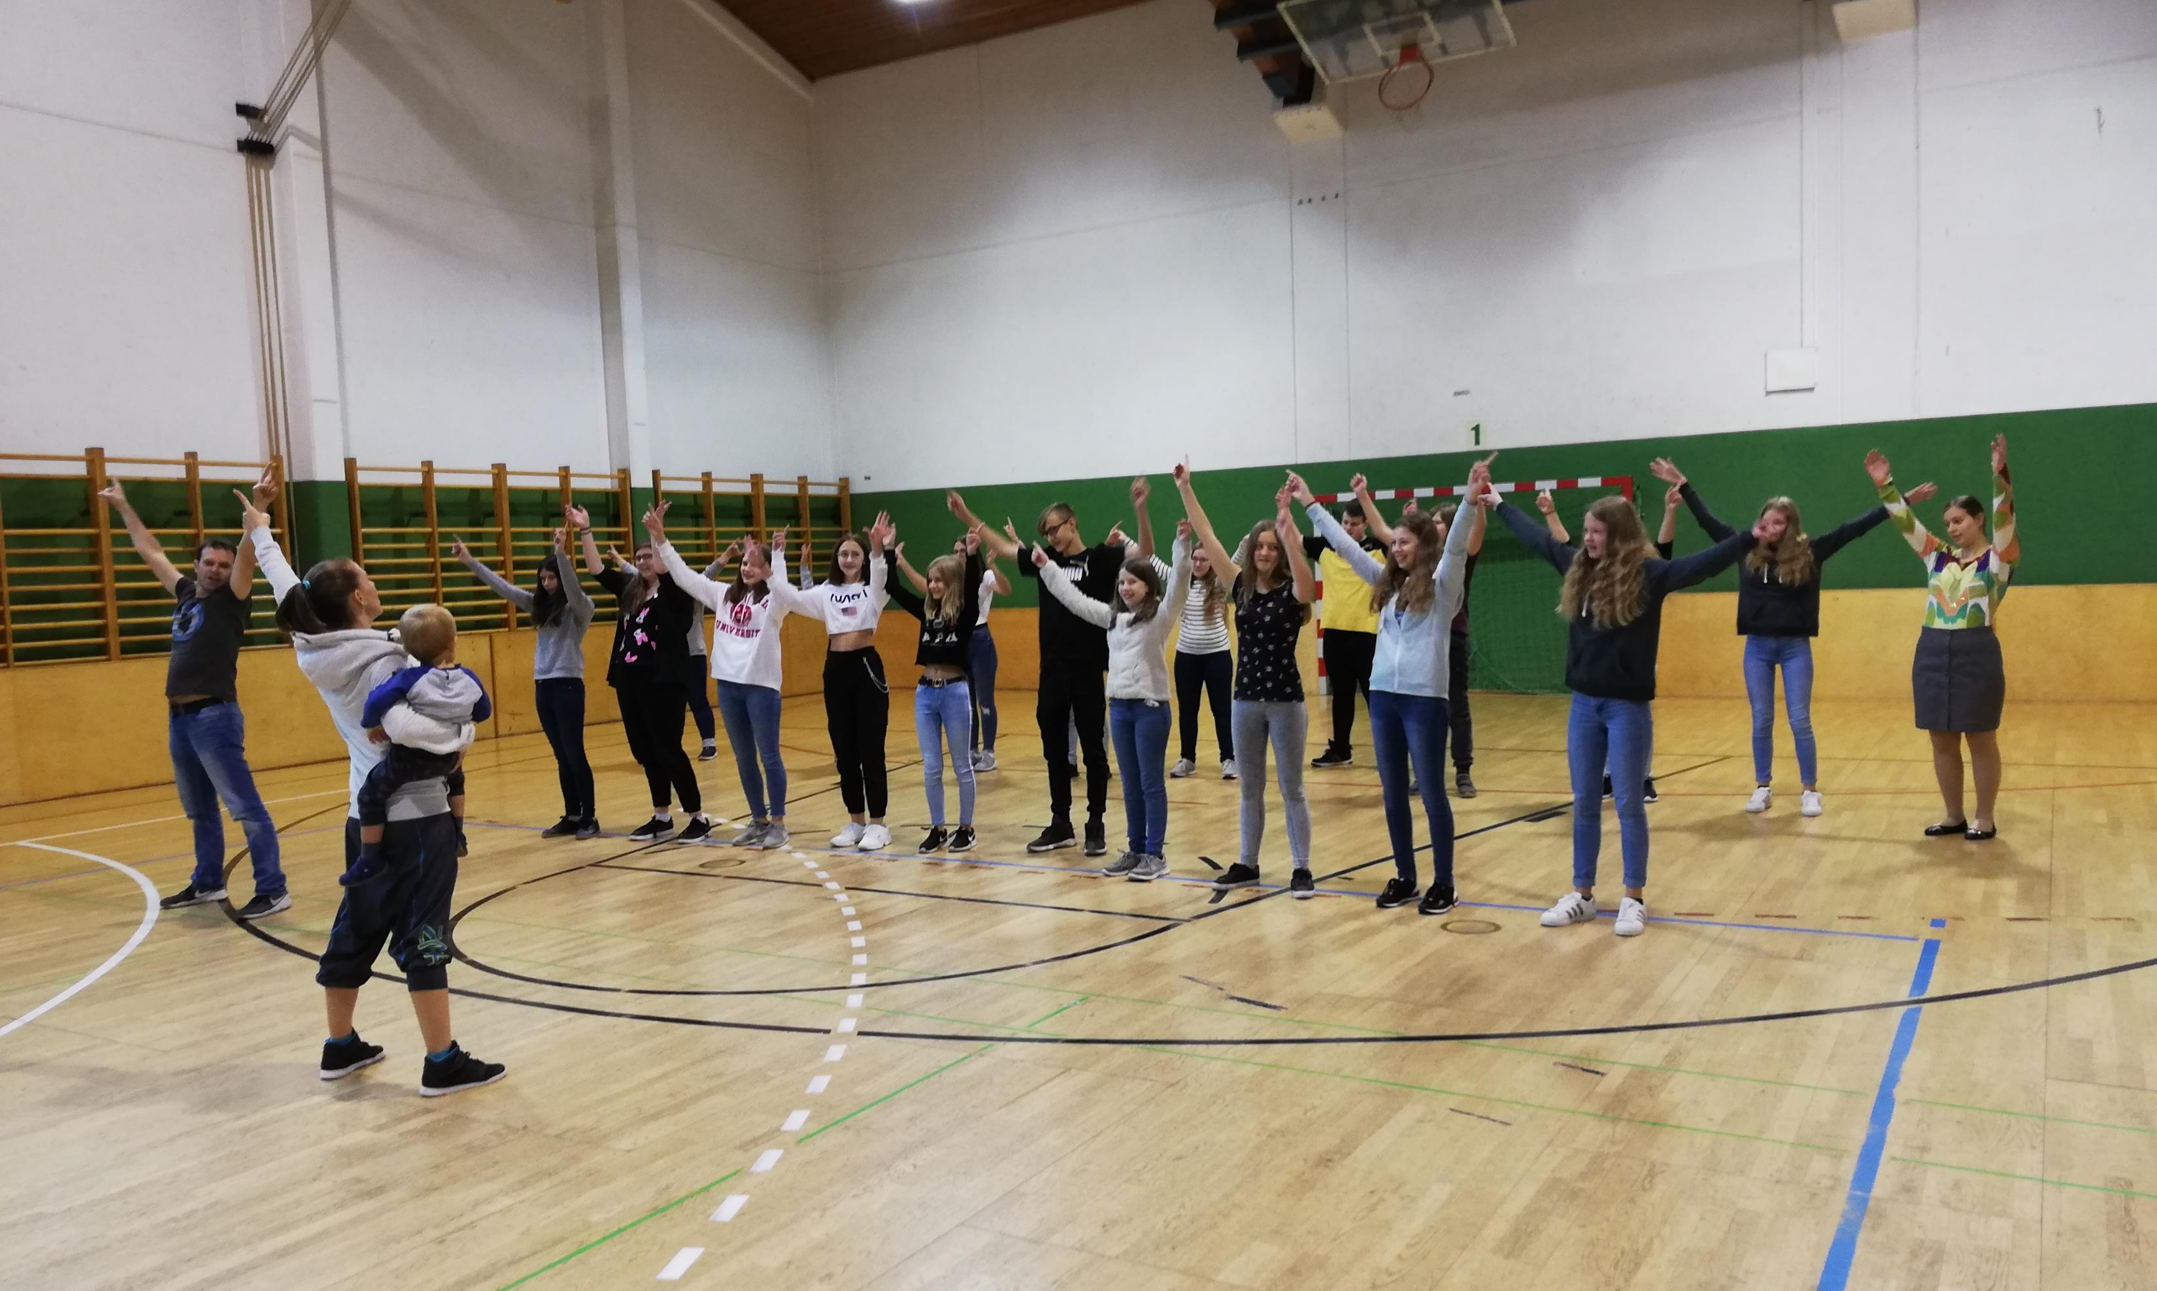
Afrikanischer Tanz- und Gesangsworkshop
Über Gesang und Tanz hin zur gesamten afrikanischen Kultur
Notes:
Für die Kreativgruppe stand auch ein Gesangs- und Tanzworkshop mit Gabriela und Bernhard Putz auf dem Programm. Gemeinsam erlernten sie verschiedene afrikanische Tänze und sangen anschließend das Lied „The Lion Sleeps Tonight“. Einige Schülerinnen und Schüler spielten dazu auf Trommeln, die mit verschiedenen Tierfellen bespannt waren. Außerdem informierte das Ehepaar Putz die Klassen über die afrikanische Kultur und erklärte einige relevante Unterschiede zur europäischen Musik.

Slide 18
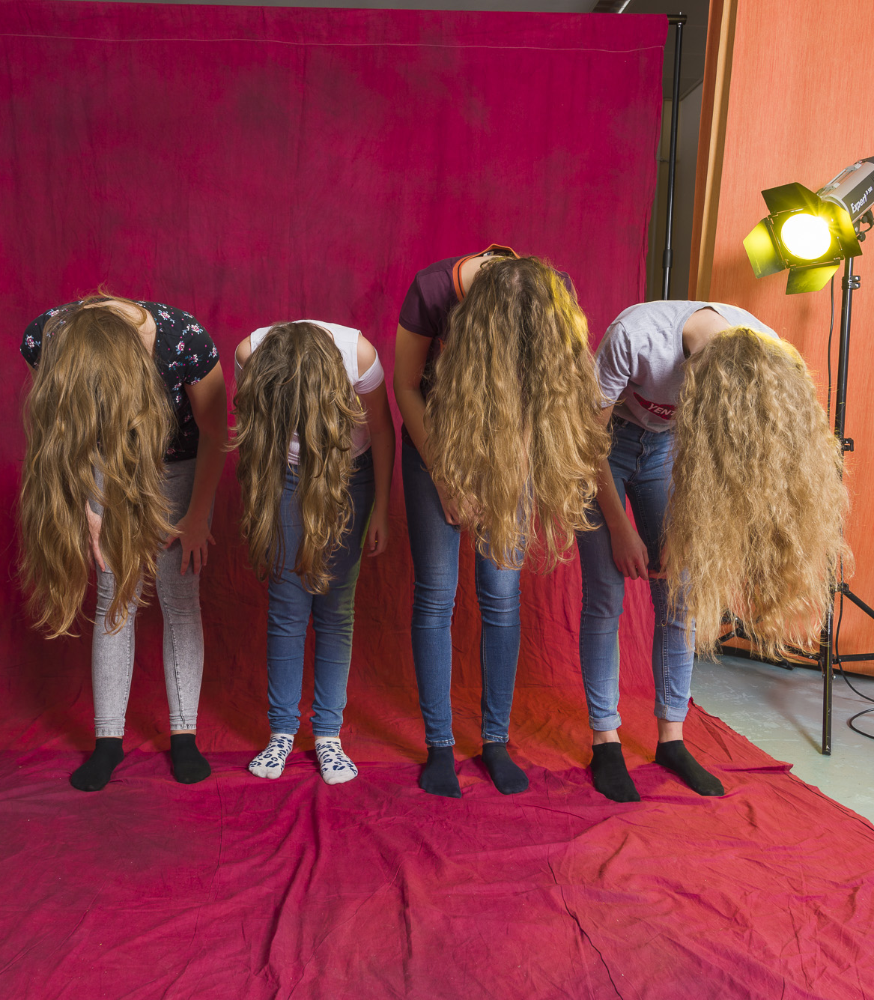
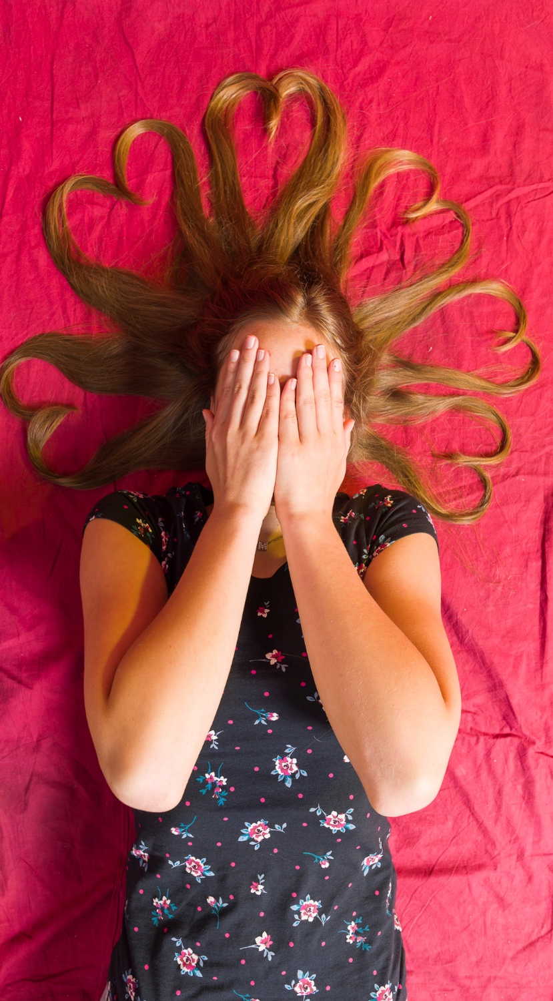
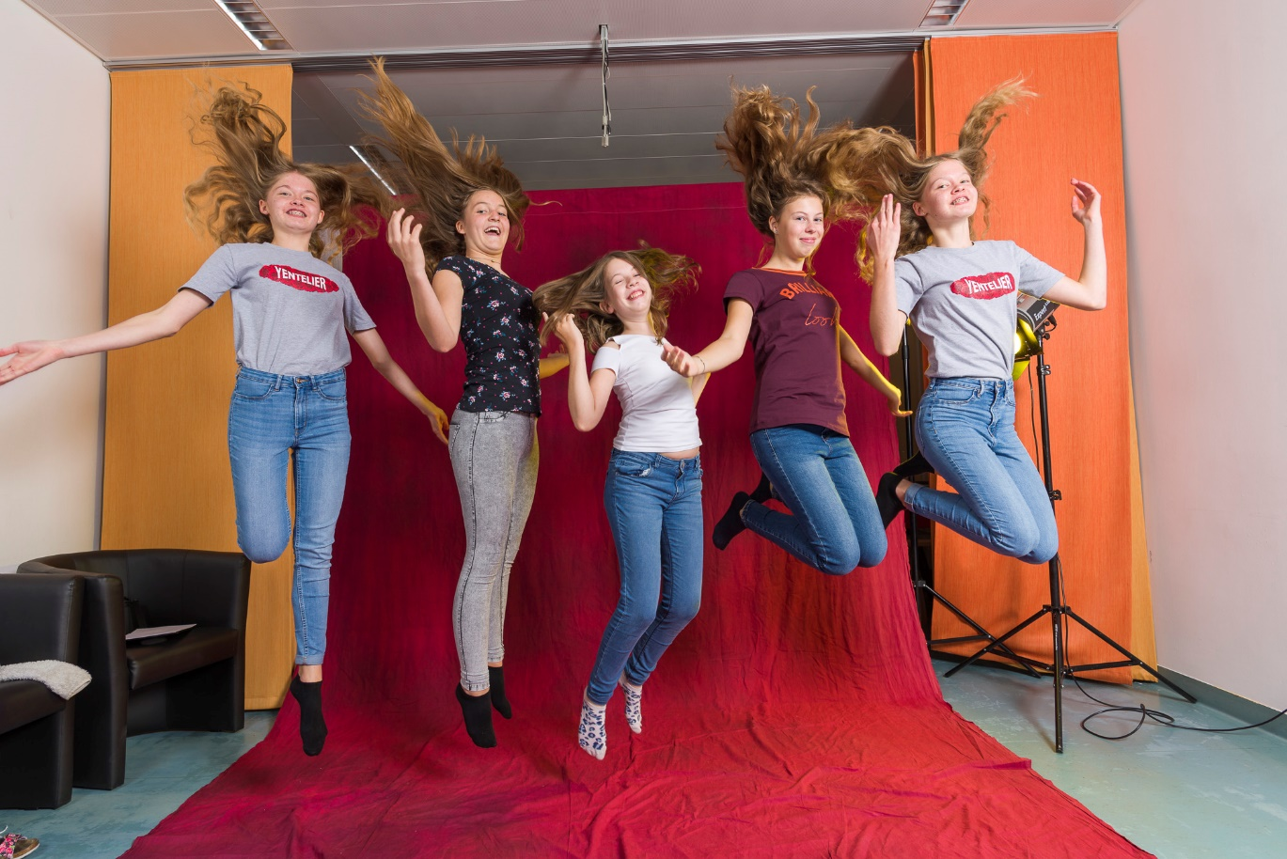
Fotografie Workshop
Vom „Making-of“ zum fertigen Foto
Notes:
Für einen Teil der Kreativgruppe fand ein Fotografie- und Fotobearbeitungsworkshop statt. Nachdem die Schülerinnen und Schüler die Grundkenntnisse wie die Einstellung des Lichts und die Funktionen des Objektivs erlernt hatten, durften sie sich selbst betätigen und Fotos nach ihren Vorstellungen schießen. In Gruppen aufgeteilt, bewegten sie sich durch und auch rund um das Schulgebäude, um die besten Plätze für tolle Bilder zu finden. Einige davon kann man in der Schule bewundern.

Slide 19
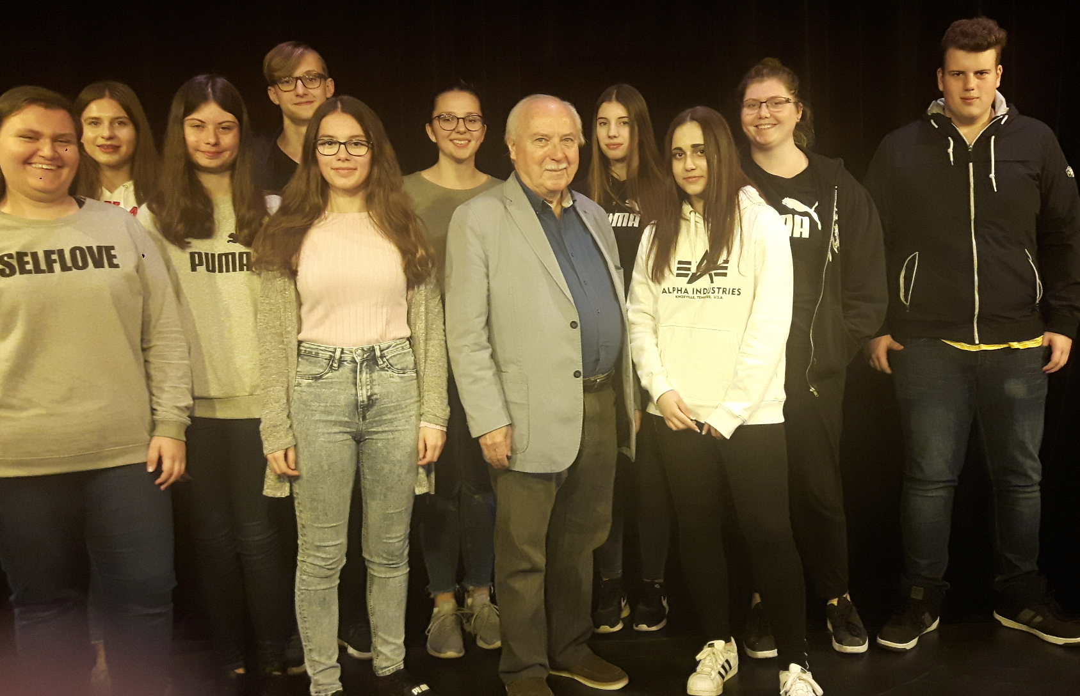
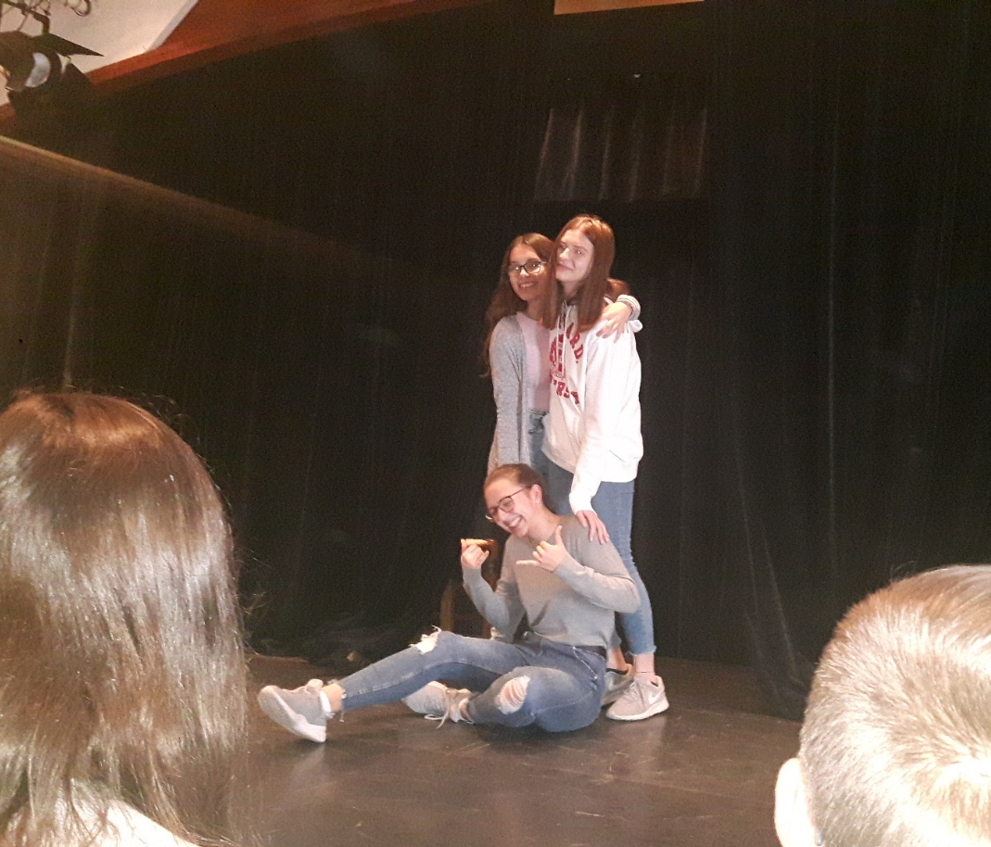
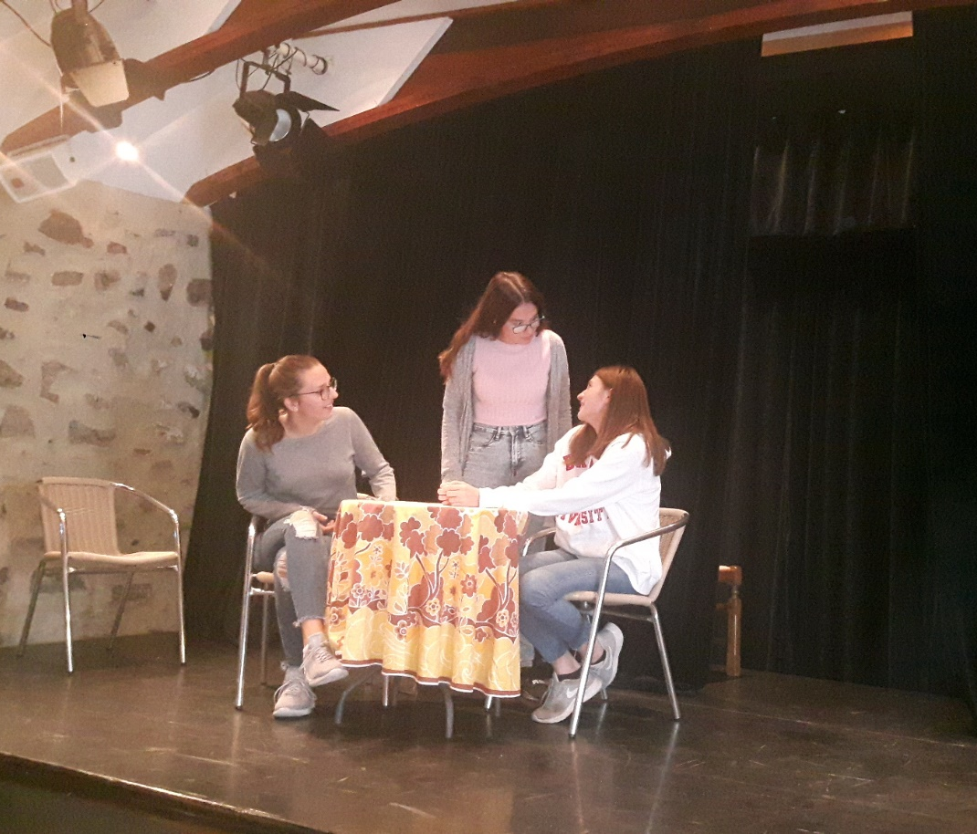
Theater-Workshop
Vom leeren Blatt Papier bis zur fertigen Szene
Notes:
Einmal auf der Bühne zu stehen und zu schauspielern, das stand an diesem Tag im „Theater An der Mauer“ gemeinsam mit Herrn Polacek auf dem Programm. Dabei durften die jungen „Künstler“ selbst kleine Bühnenszenen schreiben und diese dann anschließend auf der Bühne vorführen. Außerdem waren Standbilder, das Spielen von anderen Szenen und das in andere Charaktere Schlüpfen Teil des Workshops.

Slide 20
UMWELT UND ERNÄHRUNG

Slide 21
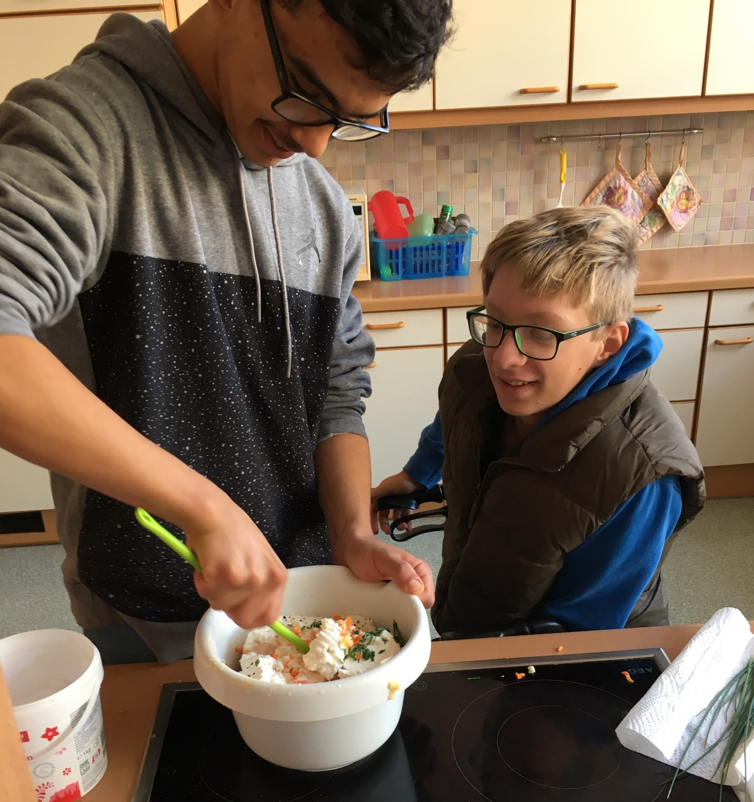
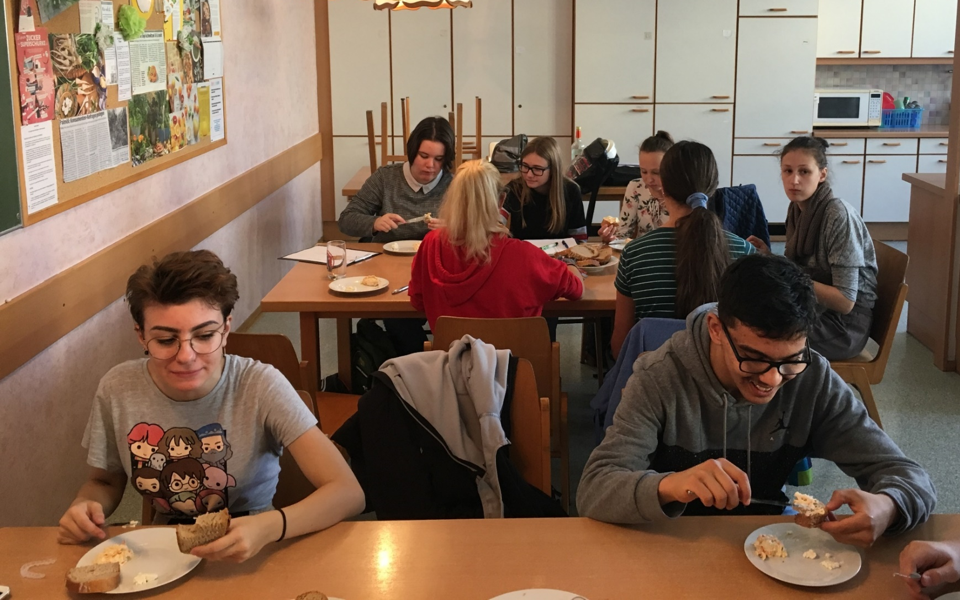
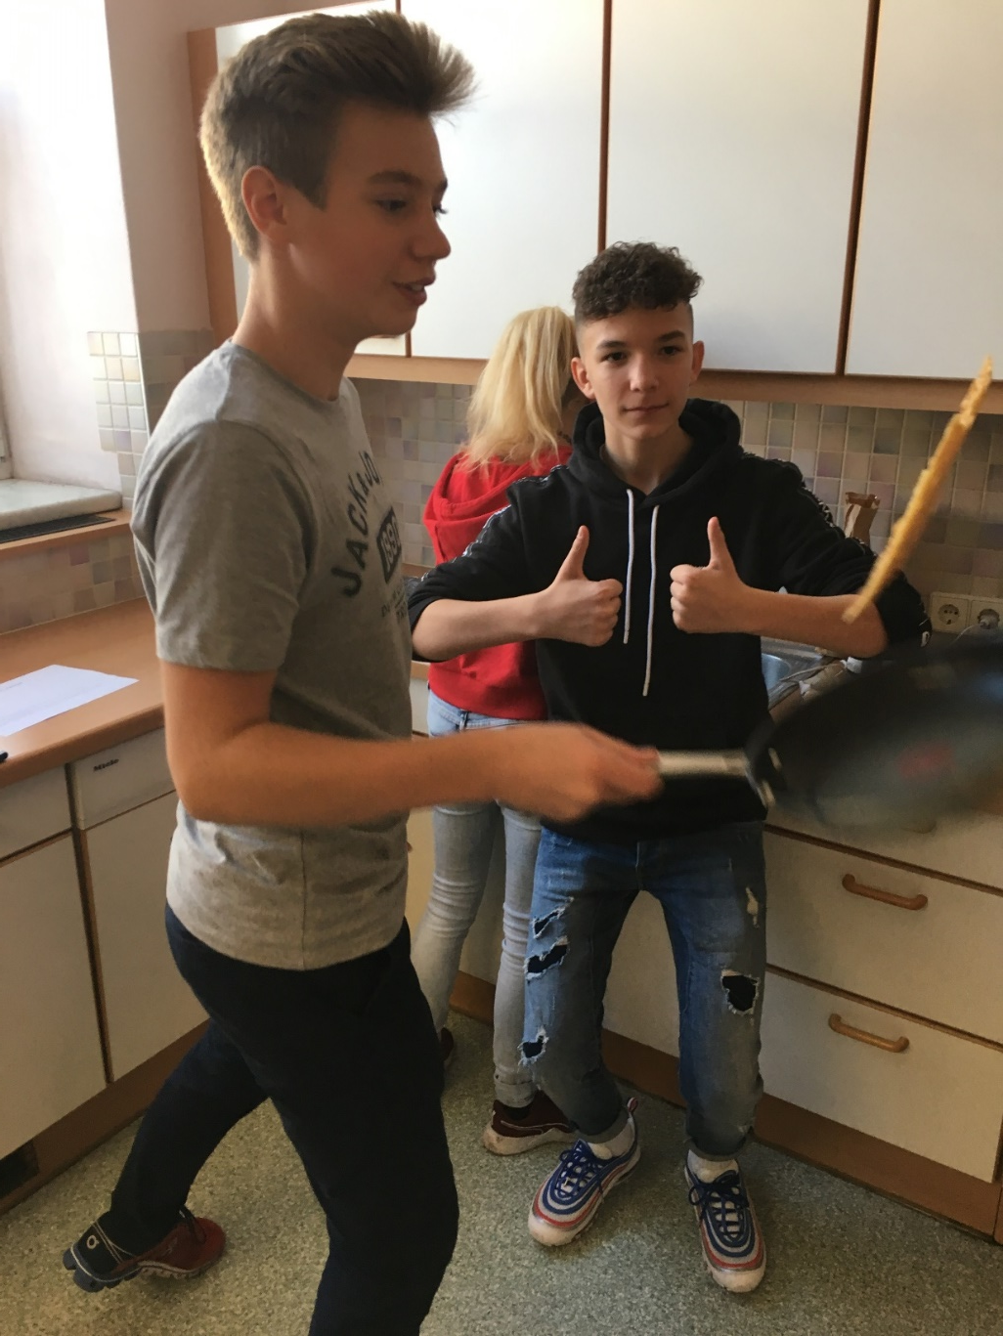
Workshop Kochen regional und saisonal
Notes:
Die Schülerinnen und Schüler nahmen an diesem Tag an einem Workshop von Julia Hofstätter vom Restaurant „Auszeit“ teil. Sie beschäftigten sich mit einem Saisonkalender, auf dem sie ablesen konnten, welche Obst- und Gemüsesorten gerade saisonal gekauft werden können. Danach wurde gemeinsam gekocht: Es entstand ein Vital-Apfel-Karottenaufstrich als Vorspeise, ein Emmareisrisotto als Hauptspeise und Einkornpalatschinken mit Mohnfüllung als Nachspeise.

Slide 22
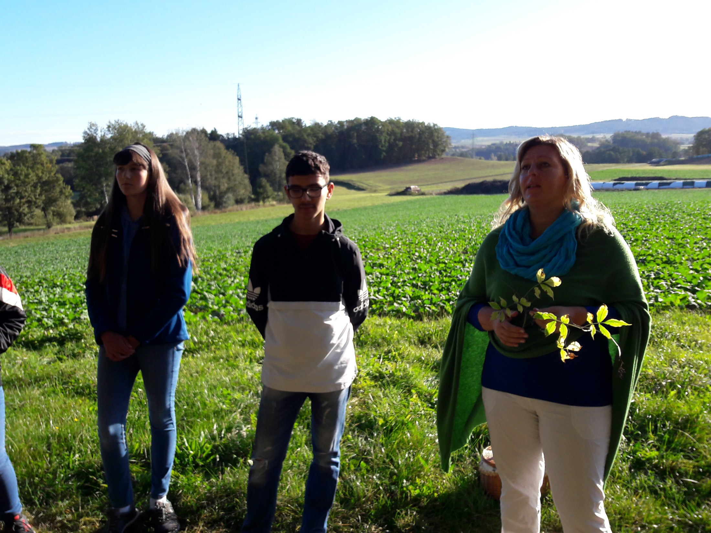
Wildobst- wanderung
Vom Sammeln …
Notes:
Gemeinsam mit Eunike Grahofer, einer Naturpädagogin, suchten und fanden die Schülerinnen und Schüler im Wald verschiedene Wildobstsorten. Sie sammelten Brennnesseln, Holunderbeeren und Hagebutten, die sie mit in die Schule nahmen.

Slide 23
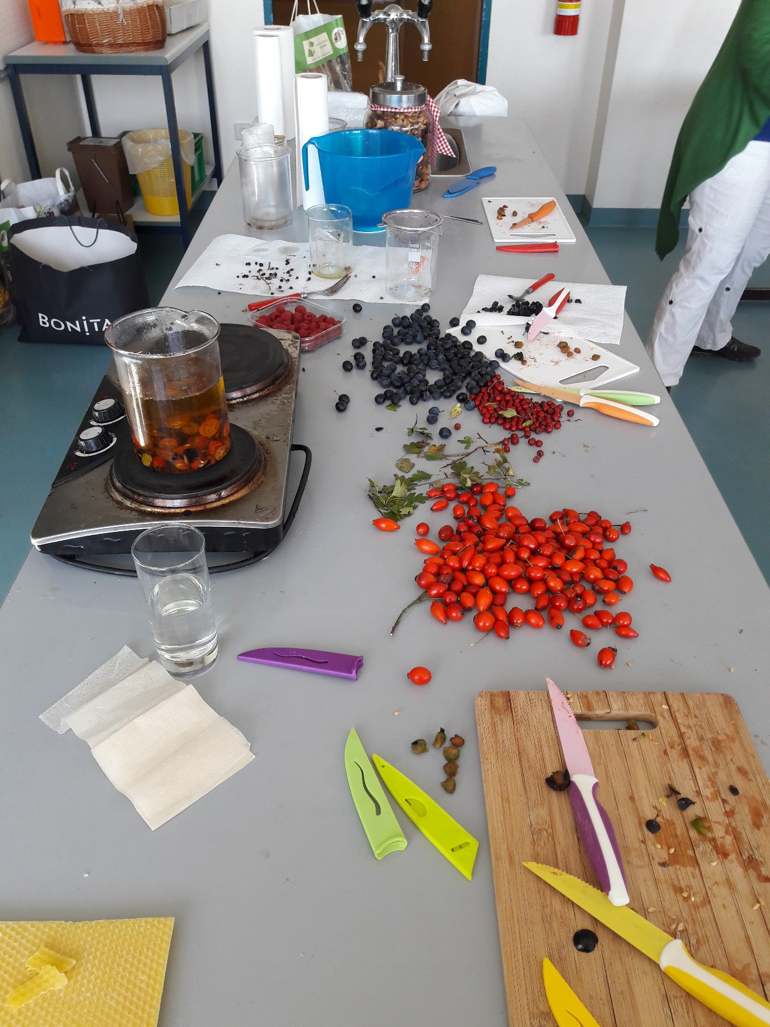
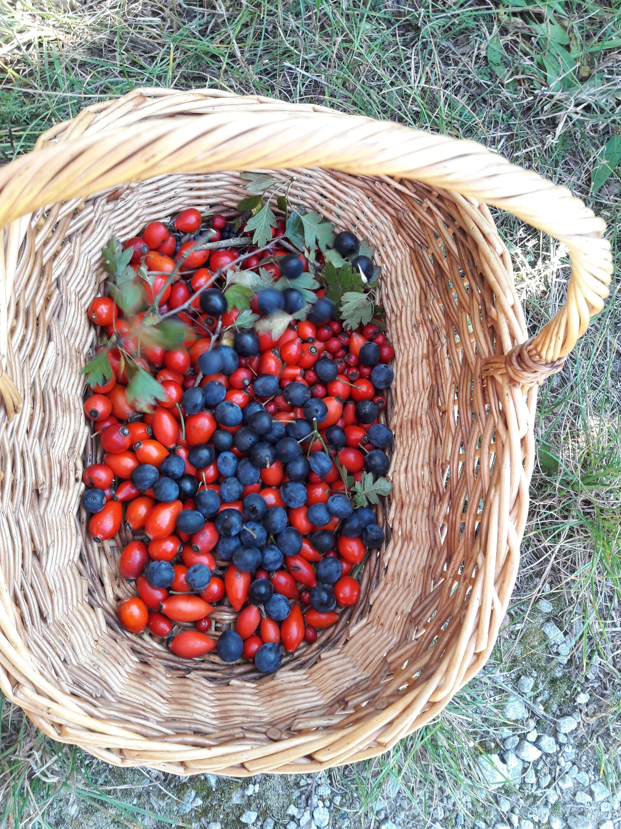
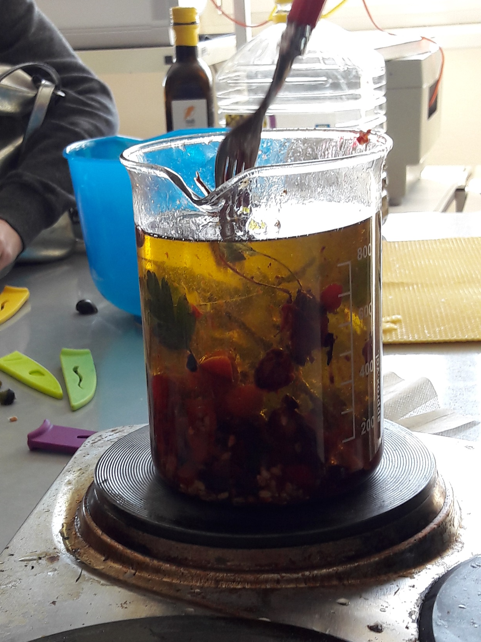
… bis zur Verarbeitung
Notes:
In der Schule stellten sie dann aus Beeren Lippen- und Hautpflege und Badesalz her.

Slide 24
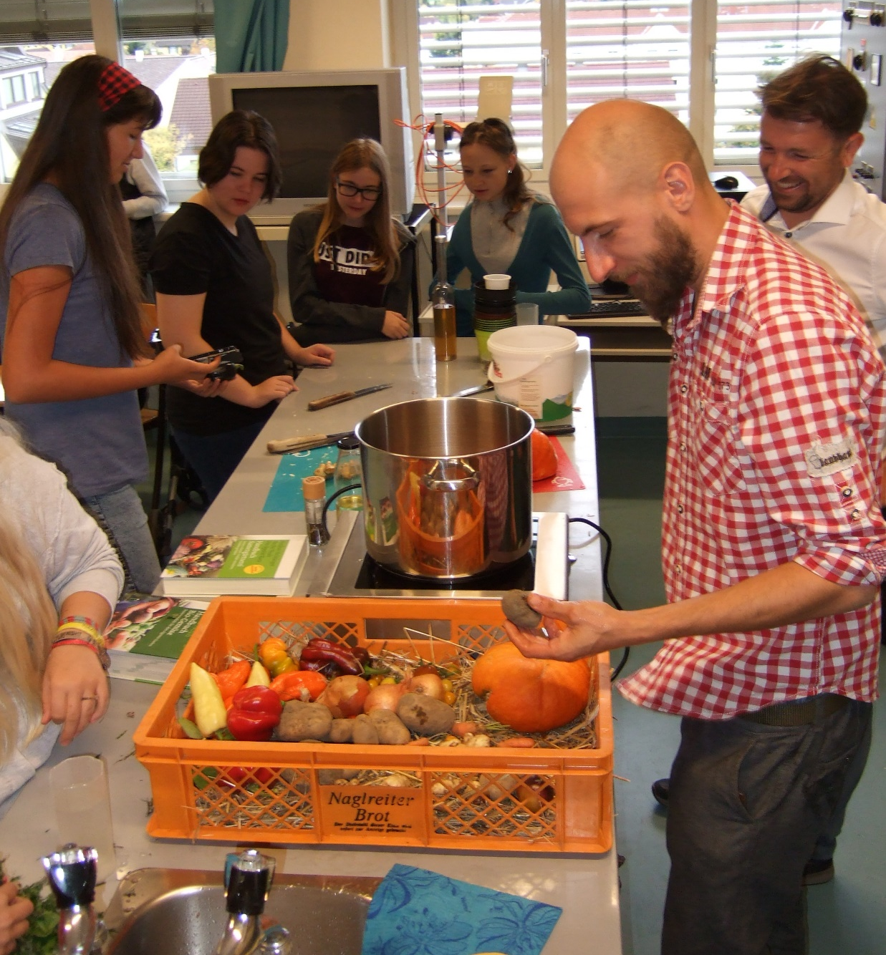
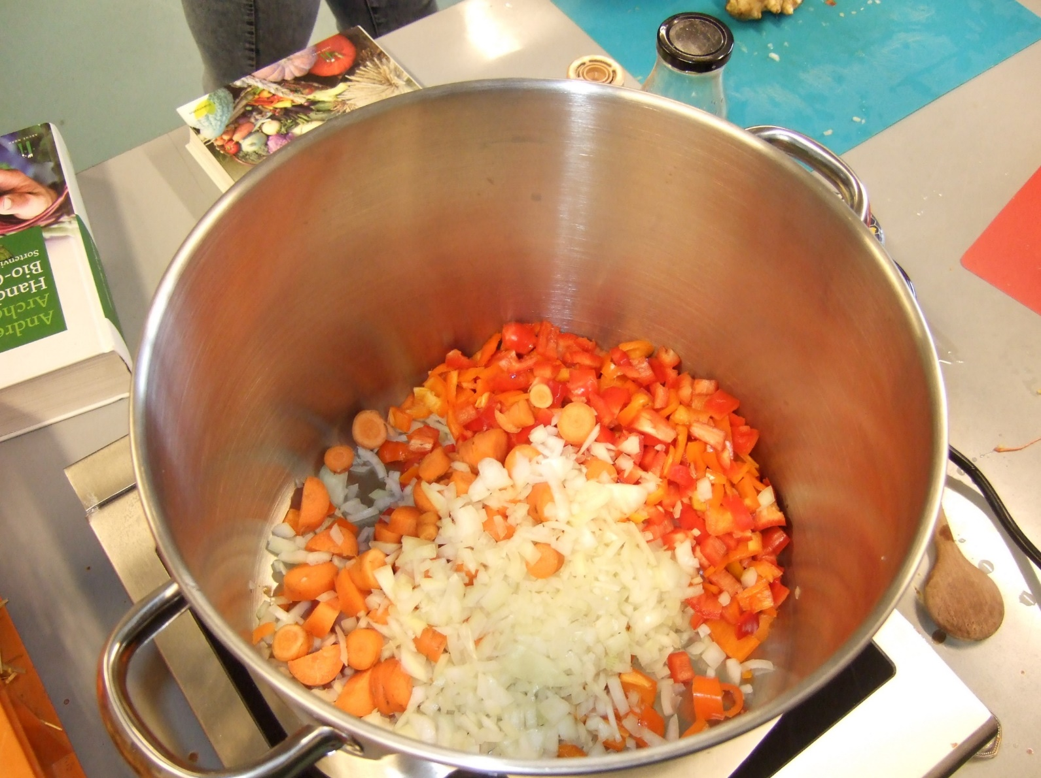
Hofkollektiv „Waldviertler Eden“
Notes:
Die Schülerinnen und Schüler der Gruppe „Umwelt und Ernährung“ bekamen Besuch von den Biobauern Josef Anibas und Rene Pfeifer, die einen Korb voller frischem Gemüse mitbrachten. Die beiden Landwirte bauen selbst ca. 150 verschiedene Paradeisersorten an, einige davon wurden von den Schülerinnen und Schülern verkostet. Gemeinsam kochten dann alle Gulasch aus Erdäpfeln, Hokkaidokürbissen, Karotten, Paprika und Zwiebeln.

Slide 25
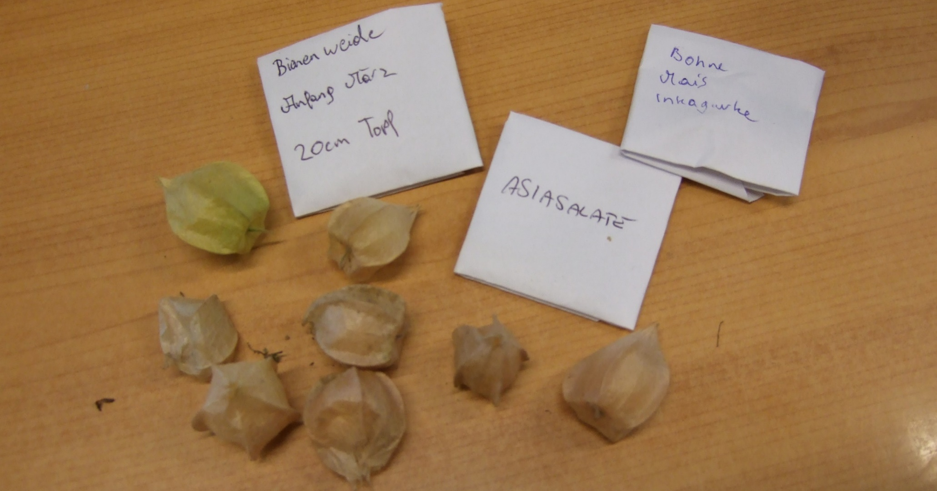
Notes:
Zu guter Letzt erklärten die Biobauern die Unterschiede zwischen Demeter- und Biobetrieben und informierten über verschiedene Samensorten.
Ausgeblendet!

Slide 26
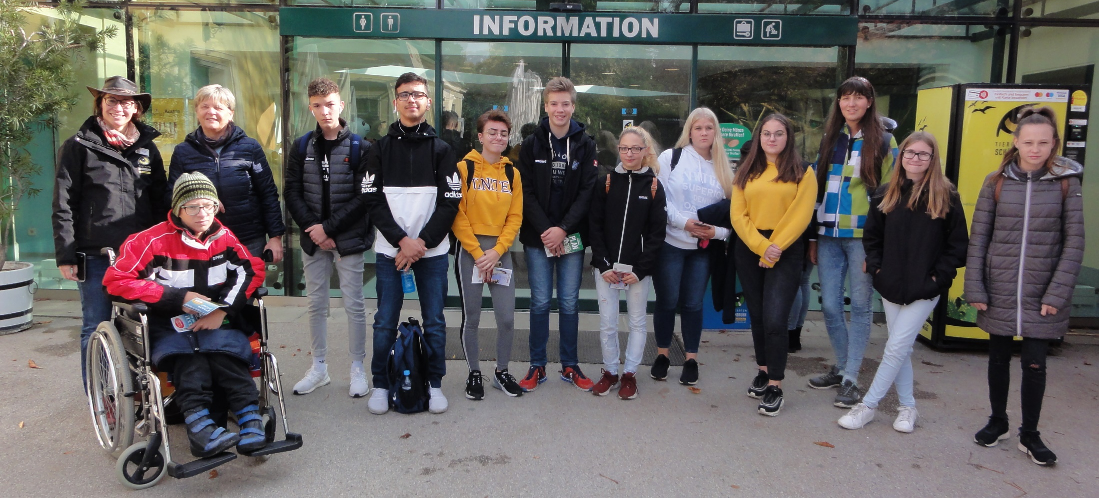
Schönbrunn Verhaltensforschung live erlebt
Notes:
Zum Abschluss der Woche fuhr die Gruppe „Umwelt und Ernährung“ in den Tiergarten Schönbrunn.

Slide 27
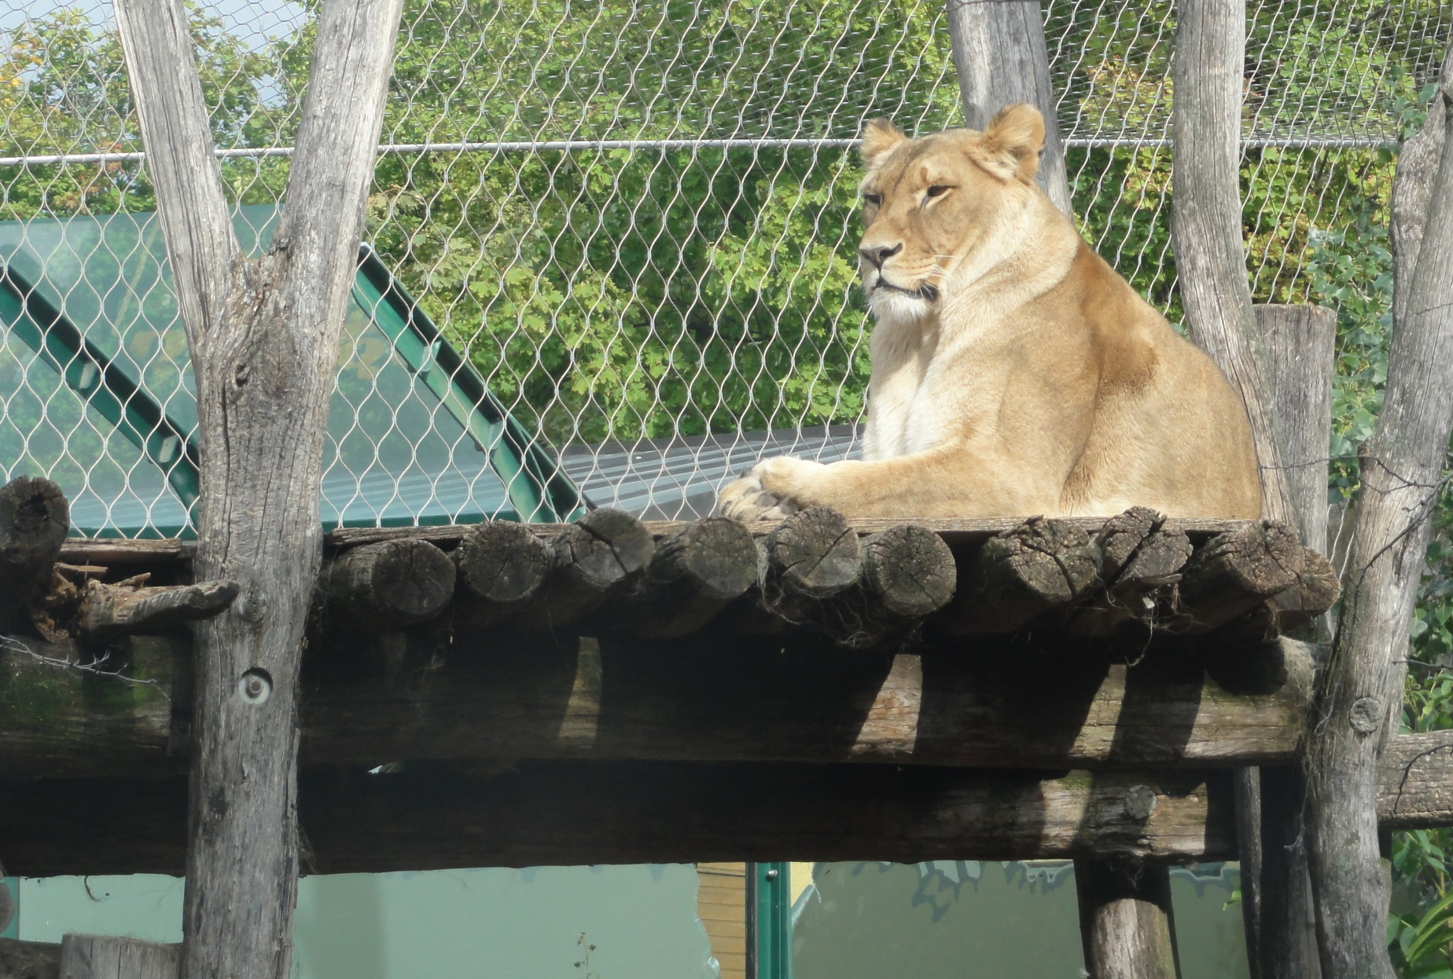
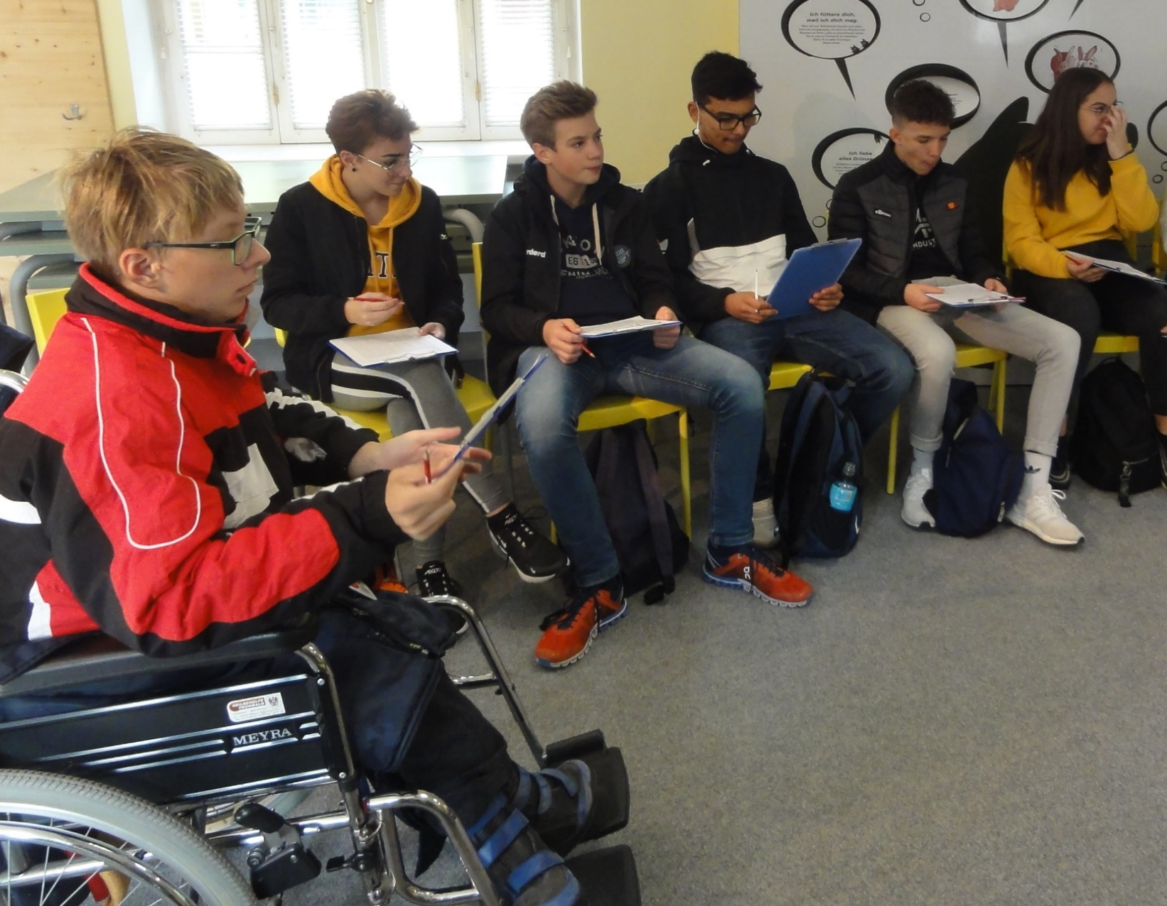
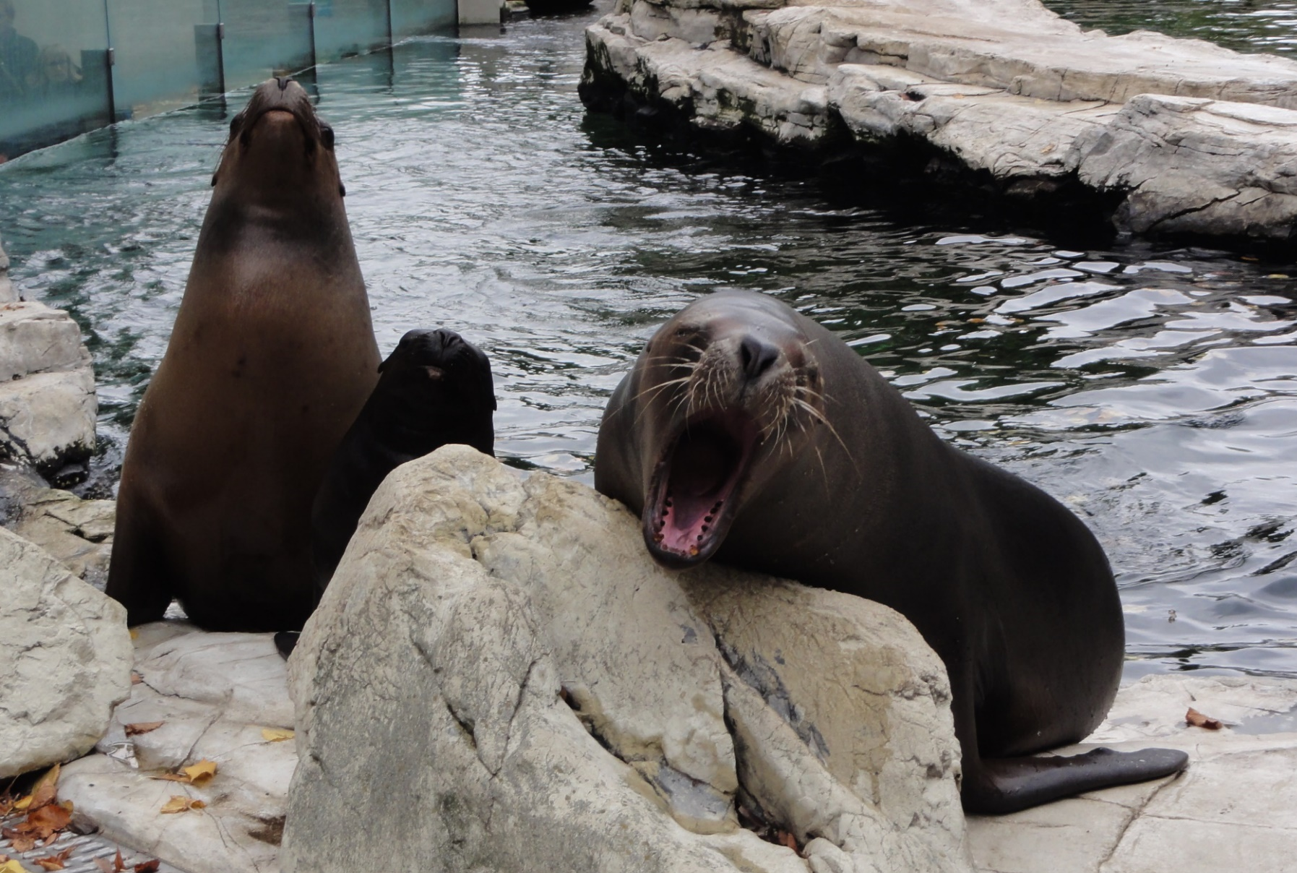
Notes:
Die Schülerinnen und Schüler bekamen den Arbeitsauftrag, verschiedene Tiere zu beobachten und deren Verhalten aufzuzeichnen. Vom süßen Babyelefanten, über den aufmerksamen Löwen bis hin zur „vorlauten“ Robbe war alles dabei.

Slide 28
Meinungen der Schüler/innen
Viel Neues gelernt
interessant
lustig
Die Zeit ist zu schnell vergangen
abwechslungs-reich
anstrengend

